Slide 1

سير
قانون تنظيم خانواده و
طرح افزايش نرخ باروري و پيشگيري از كاهش رشد جمعيت
شوراي عالي انقلاب فرهنگي
شوراي فرهنگي اجتماعي زنان و خانواده

Slide 2
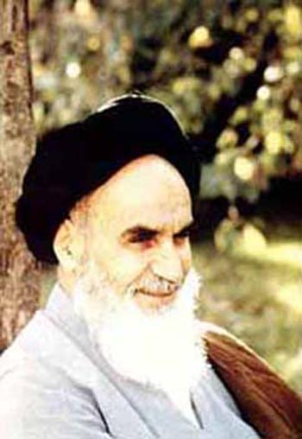
امام خميني (ره)
مملکت ایران باید 35 میلیون حالا می‌گویند جمعیت دارد. وسعتش آنقدر است که برای صد و پنجاه میلیون تا دویست میلیون جمعیت کافی است، یعنی اگر دویست میلیون جمعیت داشته باشد، در ایران به رفاه زندگی می‌کنند.
(صحیفه نور، جلد 7، ص 393)

Slide 3

مقام معظم رهبري (مدظله‌العالي)
"مسئله عقیم‌سازی و جلوگیری باید جدا جلویش گرفته شود. دستگاه‌های دولتی مطلقا به خود اجازه ندهند که پول بیت‌المال صرف شود برای اینکه نسل متوقف شود".
" مسئله‌ی جمعیّت. یكی از خطراتی كه وقتی انسان درست به عمق آن فكر میكند، تن او میلرزد، این مسئله‌ی جمعیّت است؛ ”
" یکی از خطاهایی که در اواسط دهه‌ی هفتاد انجام شد، ادامه‌ی سیاست کنترل جمعیت بود که این اشتباه باید جبران شود، زیرا نسل جوان عامل اصلی پیش‌روندگی کشور است. "

Slide 4
ابلاغ سیاست‌های کلی جمعیّت
بسم الله الرّحمن الرّحیم
با عنايت به اهميّت مقوله جمعيّت در اقتدار ملّي؛ و با توجه به پويندگي، بالندگي و جواني جمعيّت كنوني كشور به عنوان يك فرصت و امتياز؛ و در جهت جبران كاهش نرخ رشد جمعيّت و نرخ باروري در سال‌هاي گذشته، سياست‌هاي كلي جمعيّت ابلاغ مي‌گردد. با در نظر داشتن نقش ايجابي عامل جمعيّت در پيشرفت كشور، لازم است برنامه‌ريزي‌هاي جامع براي رشد اقتصادي، اجتماعي و فرهنگي كشور متناسب با سياست‌هاي جمعيّتي انجام گيرد. همچنين ضروري است با هماهنگي و تقسيم كار بين اركان نظام و دستگاه‌هاي ذيربط در اين زمينه، اقدامات لازم با دقّت، سرعت و قوّت صورت گيرد و نتايج رصد مستمر اجراي سياست‌ها گزارش شود.
سيّدعلي خامنه‌اي / 30/اردیبهشت/1393

Slide 5
1- ارتقاء پويايي، بالندگي و جواني جمعيّت با افزايش نرخ باروري به بيش از سطح جانشيني.
2- رفع موانع ازدواج، تسهيل و ترويج تشكيل خانواده و افزايش فرزند، كاهش سن ازدواج و حمايت از زوج‌هاي جوان و توانمندسازي آنان در تأمين هزينه‌هاي زندگي و تربيت نسل صالح و كارآمد.
3- اختصاص تسهيلات مناسب براي مادران بويژه در دوره بارداري و شيردهي و پوشش بيمه‌اي هزينه‌هاي زايمان و درمان ناباروري مردان و زنان و تقويت نهادها و مؤسسات حمايتي ذي‌ربط.
4- تحكيم بنيان و پايداري خانواده با اصلاح و تكميل آموزش‌هاي عمومي در باره اصالت كانون خانواده و فرزند پروري و با تأكيد بر آموزش‌ مهارت‌هاي زندگي و ارتباطي و ارائه خدمات مشاوره‌اي بر مبناي فرهنگ و ارزش‌هاي اسلامي- ايراني و توسعه و تقويت نظام تأمين اجتماعي، خدمات بهداشتي و درماني و مراقبت‌هاي پزشكي در جهت سلامت باروري و فرزندآوري.
5- ترويج و نهادينه‌سازي سبك زندگي اسلامي- ايراني و مقابله با ابعاد نامطلوب سبك زندگي غربي.
6- ارتقاء اميد به زندگي، تأمين سلامت و تغذيه سالم جمعيّت و پيشگيري از آسيب‌هاي اجتماعي، بويژه اعتياد، سوانح، آلودگي‌هاي زيست محيطي و بيماري‌ها.

Slide 6
7- فرهنگ سازي براي احترام و تكريم سالمندان و ايجاد شرايط لازم براي تأمين سلامت و نگهداري آنان در خانواده و پيش‌بيني ساز و كار لازم براي بهره‌مندي از تجارب و توانمندي‌هاي سالمندان در عرصه‌هاي مناسب.
8- توانمندسازي جمعيّت در سن كار با فرهنگ سازي و اصلاح، تقويت و سازگار كردن نظامات تربيتي و آموزش‌هاي عمومي، كارآفريني، فني ـ حرفه‌اي و تخصصي با نيازهاي جامعه و استعدادها و علايق آنان در جهت ايجاد اشتغال مؤثر و مولّد.
9- باز توزيع فضايي و جغرافيايي جمعيّت، متناسب با ظرفيت زيستي با تأكيد بر تأمين آب با هدف توزيع متعادل و كاهش فشار جمعيّتي.
10- حفظ و جذب جمعيّت در روستاها و مناطق مرزي و كم تراكم و ايجاد مراكز جديد جمعيّتي بويژه در جزاير و سواحل خليج فارس و درياي عمان از طريق توسعه شبكه‌هاي زيربنايي، حمايت و تشويق سرمايه‌گذاري و ايجاد فضاي كسب و كار با درآمد كافي.
11- مديريت مهاجرت به داخل و خارج هماهنگ با سياست‌هاي كلي جمعيّت با تدوين و اجراي ساز و كارهاي مناسب.
12- تشويق ايرانيان خارج از كشور براي حضور و سرمايه گذاري، و بهره‌گيري از ظرفيت‌ها و توانايي‌هاي آنان.
13- تقويت مؤلفه‌هاي هويت‌بخش ملي (ايراني، اسلامي، انقلابي) و ارتقاء وفاق و همگرايي اجتماعي در پهنه سرزميني بويژه در ميان مرزنشينان ؛ و ايرانيان خارج از كشور.
14- رصد مستمر سياست‌هاي جمعيّتي در ابعاد كمّي و كيفي با ايجاد ساز و كار مناسب و تدوين شاخص‌هاي بومي توسعه انساني و انجام پژوهش‌هاي جمعيّتي و توسعه انساني.

Slide 7
نظرات علما در رابطه با طرح افزایش جمعیت
ردیف | سوال | نام علما | پاسخ علما
1 | آیا ادامه سیاستهای قبلی (کنترلی) جایز است؟ تعلل و تأخير در انجام اقدامات اصلاحي چه حكمي دارد؟ | آیت‌الله‌العظمی مکارم‌شیرازی | 1. ادامه سیاست قبلی شرعاً جایز نیست. 2. باید پرسنل وزرات بهداشت از آن خودداری کنند
 |  | آیت‌الله‌العظمی نوری‌ همدانی | 1. در فرض سوال تعلل و تاخیر جایز نیست. 2. لازم است که یک تصمیم همگانی صورت بگیرد و اطاعت از مقام‌ معظم رهبری واجب است. 1. کمک‌های حکومت اسلامی در راه ایجاد کار و اشتغال برای جوانان و حل موضوع مسکن و تامین احتیاجات 2. فرهنگ سازی نسبت به مردم برای تسهیلات امر ازدواج و حذف تشریفات و تقلیل مهریه 3. ترغیب به تولید نسل و اعطای مزایا برای فرزندهایی که بوجود می آید با اولویت‌هایی در تعداد.
 |  | آیت الله العظمی علوی گرگانی | 1. لازم است که تمامی افرادی که در این زمینه کمترین فعالیتی دارند نسبت به وظائف خویش در جهت تشویق و ترغیب مردم و مراجعین آنها به کثرت جمعیت اقدام نمایند. 2. تعلل و تاخیر در این کار ضمانت آور است. 3. باید بدانند که حقوق دریافتی آنها شبه دار خواهد بود.

Slide 8
ردیف | سوال | نام علما | پاسخ علما
2 | آیا استفاده از روشهای پیشگیری از بارداری(11 روش) و به ويژه عقيم‌ساز‌ي‌هاي دائمي جایز است؟ | آیت‌الله‌العظمی مکارم‌شیرازی | در شرایط فعلی واجب است از تمام این روش ها پرهیز شود.
 |  | آیت‌الله‌العظمی نوری‌ همدانی | خیر، جایز نیست
 |  | آیت الله العظمی علوی گرگانی | 1. بستن لوله اگر موجب نقص عضو شود حرام و 2. پزشک مجری این کار مرتکب فعل حرام شده و ضمانت هم دارد.
3 | اقدام به جراحي دائمي در جلوگيري از بارداري ولو با رضايت بيمار توسط پزشك معالج چه حكمي دارد؟ | آیت‌الله‌العظمی مکارم‌شیرازی | این کار جایز نیست.
 |  | آیت‌الله‌العظمی نوری‌ همدانی | رعایت قوانین اسلامی کشور لازم است و تخلف از آن از هر کس باشد جایز نیست.
 |  | آیت الله العظمی علوی گرگانی | جراحی دائمی حرام است و رضایت بیمار دلیل بر ارتکاب این عمل نمی‌شود و پزشک مرتکب فعل حرام شده و ضامن هم می باشند.

Slide 9
مصوبه شوراي عالي انقلاب فرهنگي در خصوص جمعيت

Slide 10
دكترين امنيت ملي امريكا
كشورهاي غربي و در رأس آن آمريكا براي ايجاد تعادل جمعيتي به نفع خود و به عنوان يكي از سياستهاي استراتژيك در دكترين دفاع ملي و سياست خارجي به كاهش رشد جمعيت در جهان سوم بخصوص كشورهاي اسلامي پرداختند و عمده فعاليتهاي كنترلي آمريكا بر اين كشورها از طريق صندوق بين الملل پول و آژانس هاي سازمان ملل متحد از جمله UNICEF،‌ صندوق جمعيت UNFPA، سازمان‌بهداشت UNESCO_WHO سازمان كشاورزي و تغذيه بين المللي فائو FAO صورت مي گيرد.
طبق سند منتشر شده از سوي پنتاگون برنامه هايي كه كليه آژانس هاي سازمان ملل(UN) در سطح جهان در كشورهاي ديگر اجرا مي كنند به عنوان عمليات دفاعي و نظامي ارتش آمريكاست.

Slide 11
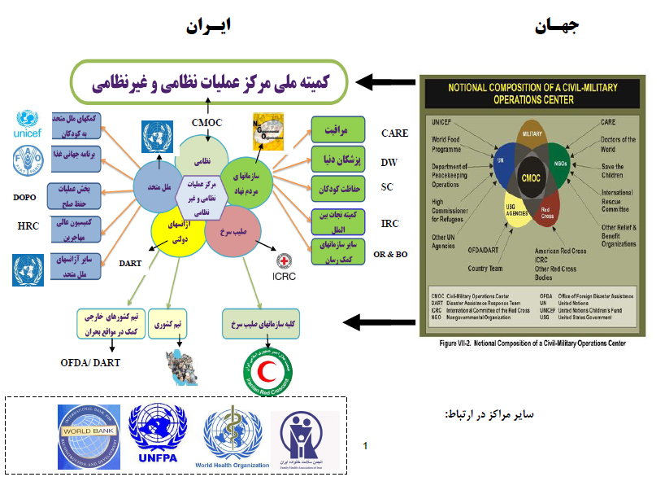
دكترين امنيت ملي امريكا

Slide 12
خانم باچلت ايران را تهديد كرد
در مهرماه 1391 خطاب به وزير بهداشت وقت با تأكيد براي عدم حذف برنامه تنظيم خانواده
نظرات خانم باچلت معاون دبیر کل و مدیر اجرایی نهاد زنان سازمان ملل در مهرماه 1391 و پس از تغییر سیاستهای جمعیتی در ایران
امید به زندگی در کشور ایران در مقایسه با سایر کشورهای منطقه خوب است. اما متوجه شده‌ام برنامه تنظیم خانواده را در وزارت بهداشت متوقف نموده اید.
این گونه طرح ها موجب افزایش فشارها و طرح ادعاهای بیشتری علیه کشور شما خواهد شد.
می توان بجای گزینه تشویق افزایش زاد و ولد، گزینه های دیگری همانند فراهم نمودن ازدواج زود هنگام دختران را مد نظر قرار داد.
صادقانه بگویم اجرایی نمودن این طرح ها موجب افزایش ادعای نقص حقوق زنان در ایران از سوی دیگران و شروع کمپینی دیگر علیه شما خواهد شد.

Slide 13
نظرات برخي مسئولين
متصدي امور تنظيم خانواده در كشور كه از آغاز بر آن پافشاري كرده و مي‌كنند
1. خطاب من به نمایندگان مجلس است که ساده اندیشی می کنیم داریم طرح دو فوریتی می آوریم و قانون را ملغی کنیم. این یک مطلبی است راجع به سلامت و اگر با اقدام ما ضربه ای به این تنظیم خانواده وارد بشود و مرگ و میر به سرعت بالا برود، خسارتهای مالی خیلی زیاد و همینطور جوّ بی اعتمادی ایجاد می کند و آبروی ما از لحاظ بین المللی می برد. لغو این قانون خسارت عظیمی به کشور می زند. (مشرق14/5/91)
2. جلوگیری از توزیع و در اختیار قرار گرفتن وسائل تنظیم خانواده یک کار عوامی است نه کار علمی. این یک کار انفعالی است نه کار منطقی.
3. اگر مسوولان تصور می کنند قانون لغو شود ، تعداد نوزادان زیاد می شود، اشتباه می کنند و با لغو قوانین، یک نوزاد نیز بر جمعیت کشور اضافه نمی شود.عده ای تصمیم گرفتند که بیایند و قانون تنظیم خانواده را لغو کنند و تصور کردند که این مسئله دستور آقا هم هست. (سایت بهار 11/5/91)
قابل توجه آنكه يكماه قبل از اين مصاحبه يعني تيرماه 91 رهبر معظم انقلاب با تأكيد به مسئولين فرمودند:
«اول كاري كه مي‌كنيد مسائل كنترلي را حذف كنيد. اگر مسائل كنترلي حذف و فرهنگ‌سازي شود مشكل حل خواهد شد».

Slide 14
4. خانواده‌ای که شرایط اقتصادی و اجتماعی خوبی ندارد، طبیعتاً نمی خواهد همین دو بچه را هم داشته باشد.
5. کاهش جمعیت خیلی آسان است و افزایش آن مشکل است و ایجاد زیربناهای لازم را می طلبد. امکانات متعدد اقتصادی و رفاهی و آموزشی لازم است.
6. در حال حاضر افزایش جمعیت با دستور، شدنی نیست. اگر آمدیم و صرفاً به پرداخت پول بسنده کردیم، هیچ انسان عاقل با سوادی با این پول‌های اندک، هوس بچه‌دار شدن نمی‌کند. آنان که فقیرند و وضع اقتصادی بدی دارند. آنها دریافت این پول‌ها را وسیله‌ای برای کسب خود تلقی خواهند كرد. فرزندان این خانواده‌ها اغلب تحصیل نکرده‌اند، بیکارند و جرم و جنایت در آن بیشتر رخ می‌دهد.
باید خانواده، بهداشت و درمان مناسب، آموزش مناسب، آموزش عالی مناسب، شغل مناسب و یک امنیت خاطر برای آینده اش داشته باشد..
بايد جوان ما ببيند كه مهدها و پيش دبستاني ها، وضعيت آموزش و رفاهي و همه چيز دارد درست مي شود.
7. بعید می دانم که کسی در وزارت بهداشت بگوید ما توانایی ارائه خدمات بهداشتی به 150 میلیون نفر را داشته باشیم،اگر این وزارتخانه توانایی دارد باید به همین 75 میلیون نفر موجود خدمت رسانی کند.

Slide 15
سير تاريخي قانون تنظيم خانواده
اين قانون در سال 1372 تصويب شد و به مدت 20 سال در كشور اجرا گرديد. در حاليكه از اهداف اصلي در برنامه توسعه كشور (مصوب سال 68) براي رسيدن به نرخ 2/3 در سال 90 بوده است.
سه هدف اصلي در اولين برنامه توسعه كشور مصوب مجلس شوراي اسلامي:
  كاهش ميزان باروري كلي زنان ايران از 6/4 به 4 فرزند در هر زن تا سال 1390؛
  كاهش نرخ رشد طبيعي جمعيت از 3/2 درصد به 2/9 درصد تا پايان برنامه اول (1372)؛
  كاهش نرخ رشد جمعيت از 3/9 درصد (اين تفاوت آمار از 3/2 به 3/9 به علت مهاجرت افاغنه و عراقي ها به كشور ايران مي باشد) به 2/3 درصد تا سال 1390؛

Slide 16
نكته قابل تأمل: ايران در سال 71 به هدف برنامه توسعه كشور براي سال 90 رسيده بود يعني حدود 20 سال جلوتر و سريعتر به هدف كاهش رسيد و اين يك زنگ خطر و انحراف از برنامه بود ولي باز هم بدون بررسي و رصد آمار قانون تنظيم خانواده در سال 72 ارائه شد. (متن قانون تنظيم خانواده در اسلايد بعد موجود مي‌باشد)
براساس نتايج بررسي نمونه‌اي وزارت بهداشت در خرداد ماه
1373، رشد جمعيت 1/8% محاسبه شد. (1995, UNFPA)
(يعني از هدف 2/3 % سال 1385 طبق برنامه هم جلوتر)
شدت اين كاهش، بسيار فراتر از حد انتظار بوده است.

Slide 17
متن ‌قانون تنظیم خانواده و جمعیت (72/2/26)
‌ماده 1 - کلیه امتیازاتی که در قوانین بر اساس تعداد فرزندان یا عائله پیش‌بینی و
وضع شده‌اند در مورد فرزندان چهارم و بعد که پس از یک سال از‌تصویب این قانون متولد می‌شوند قابل محاسبه و اعمال نخواهد بود و فرزندانی که تا تاریخ مزبور متولد می‌شوند کماکان از امتیازات مقرر شده‌برخوردار می‌باشند.
‌تبصره 1 - نحوه استفاده از امتیازات پیش‌بینی شده در قانون کار مصوب 1369.8.29مجمع تشخیص مصلحت نظام و قانون تأمین اجتماعی‌مصوب 1354 به شرح زیر خواهد بود:
‌الف - مرخصی بارداری و زایمان کارگران زن (‌موضوع ماده 76 قانون کار مصوب 369.8.29 مجمع تشخیص مصلح نظام) برای فرزندان چهارم و‌بعد که پس از یک سال از تصویب این قانون متولد می‌شوند، از مرخصی استحقاقی موجود و آتی کارگر کسر خواهد شد.
ب - هزینه نگهداری فرزندان کارگران زن در مراکز نگهداری (‌موضوع ماده 78 قانون کار
مصوب 1369.8.29 مجمع تشخیص مصلحت نظام (‌برای‌فرزندان چهارم و بعد که پس از یک سال از تصویب این قانون متولد می‌شوند ، به عهده کارگر خواهد بود).
ج - حق بیمه فرزندان (‌موضوع ماده 58 قانون تأمین اجتماعی مصوب 1354) برای فرزندان
چهارم و بعد که پس از یک سال از تصویب این قانون‌متولد می‌شوند، به صورت جداگانه
تعیین و مطابق تعرفه تأمین اجتماعی از بیمه شده دریافت می‌گردد.
‌تبصره 2 - این قانون در مورد سازمانها و مؤسساتی شمول حکم بر آنها مستلزم ذکر نام
است نیز جاری می‌باشد.

Slide 18
‌ماده 2 - وزارتخانه‌های آموزش و پرورش، فرهنگ و آموزش عالی، بهداشت، درمان و
آموزش پزشکی و فرهنگ و ارشاد اسلامی موظف به اجرای‌برنامه‌های ذیل می‌باشند.
‌الف - وزارت آموزش و پرورش موظف خواهد بود که مطالب آموزشی مربوط به جمعیت و
تأمین سلامتی مادران و کودکان را در متون درسی‌خود به نحوی مؤثر بگنجاند.
ب - وزارت فرهنگ و آموزش عالی و وزارت بهداشت، درمان و آموزش پزشکی موظف به ایجاد
یک واحد درسی به نام جمعیت و تنظیم خانواده‌ در کلیه رشته‌های آموزشی می‌باشند.
ج - وزارت فرهنگ و ارشاد اسلامی موظف است زمینه‌های جلب مشارکت فعال و مؤثر
روزنامه‌نگاران، فیلم‌سازان و سایر هنرمندانی را که به‌نحوی با آن وزارتخانه
ارتباط دارند به منظور ارتقاء سطح آگاهیهای عمومی از برنامه‌های جمعیت و تنظیم
خانواده فراهم نماید.
ماده 3 - سازمان صدا و سیمای جمهوری اسلامی ایران موظف است جهت ارتقاء سطح آگاهیهای عمومی در تأمین سلامت کودکان و مادران و‌جمعیت برنامه‌های آموزشی رادیویی و تلویزیونی به طور مستقیم و غیر مستقیم تهیه و پخش نماید.
‌ماده 4 - هزینه‌های ناشی از مواد 2 و 3 از محل کاهش هزینه‌های دولت که با اجراء ماده 1 این قانون حاصل می‌شود تأمین خواهد شد.
‌قانون فوق مشتمل بر چهار ماده و دو تبصره در جلسه روز یکشنبه بیست و ششم اردیبهشت ماه یک هزار و سیصد و هفتاد و دو مجلس شورای‌اسلامی تصویب و در تاریخ 1372.3.2 به تأیید شورای نگهبان رسیده است.
رئیس مجلس شورای اسلامی - علی‌اکبر ناطق نوری

Slide 19
به دنبال فرمايش‌هاي مقام معظم رهبري (مدظله‌العالي) در خصوص بحث افزايش جمعيت و تكرار آن در ماه مبارك رمضان در سال 90، دولت لايحه‌اي مبني بر
تغيير قانون داد.
متن لايحه اصلاح قانون تنظيم خانواده در اسلايد بعد

Slide 20
متن لايحه اصلاح قوانين تنظيم خانواده و جمعيت ارسالي سال 90
ماده واحده ـ از تاريخ لازم‌الاجراء شدن اين قانون، قانون تنظيم خانواده و جمعيت مصوب 1372 و اصلاحات آن كليه محدوديت‌ها و محروميت‌هايي كه در قوانين مختلف براساس تعداد فرزند براي والدين شاغل يا فرزندان آنان ايجاد شده است لغو مي‌گردد.
تبصره ـ دولت مي‌تواند هر پنج سال يك بار، با توجه به نتايج سرشماري‌هاي عمومي نفوس، تركيب جمعيتي و شاخص‌هاي سياسي، امنيتي، اقتصادي و اجتماعي در چهارچوب سياست‌هاي كلي نظام و با رعايت شاخص‌هاي مندرج در قوانين برنامه پنجساله نسبت به برقراري امتيازات يا ايجاد محدوديت‌ها براساس تعداد فرزندان اقدام نمايد.

Slide 21
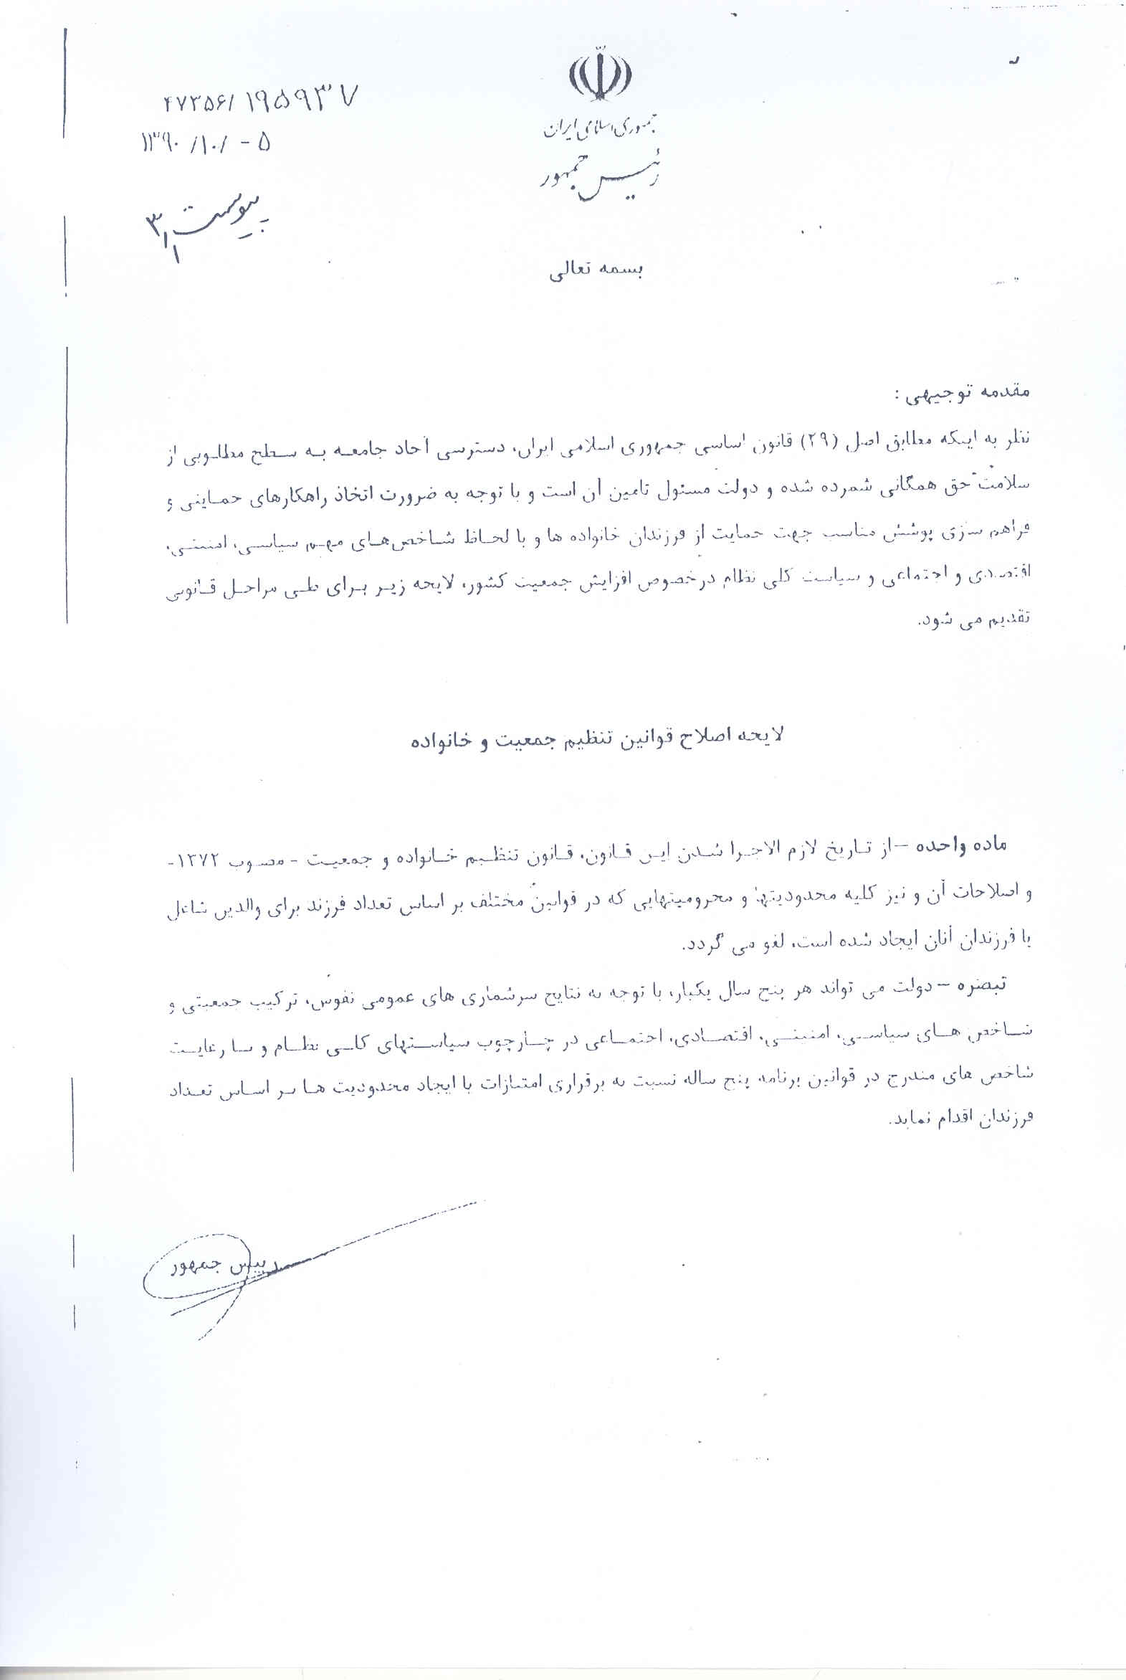
سند «لايحه اصلاح قوانين تظيم خانواده و جمعيت»

Slide 22
در متن لايحه پيشنهادي سال 90 عبارت‌هايي چون:
1- لغو قانون تنظيم خانواده
2- لغو اصلاحات براساس آن در ديگر قوانين
3- و نيز لغو محدوديت‌ها و محروميت‌ها براساس تعداد فرزندان براي والدين و فرزندان آمده است.
اما در اسفند 91 مركز پژوهش‌هاي مجلس اين لايحه را كاملاً استحاله كرده و هدف اصلي را محو نمودند و به مجلس پيشنهاد اصلاح ماده‌ي اول قانون تنظيم خانواده سال 72 در حد رفع محدوديت‌ها براساس تعداد فرزندان را ارائه نمودند و كل مواد ديگر قانون كه شامل آموزش وسيع و فرهنگ‌سازي براي توسعه برنامه‌هاي تنظيم خانواده بوده و مجدداً تقويت و تثبيت شده است.
يعني در ابلاغيه 20 خرداد 92 با كارشناسي غير صادقانه برخي از كارشناسان مركز پژوهش‌هاي مجلس، يك بار ديگر مجلس بر لزوم تداوم كنترل جمعيت رأي داد و مركز پژوهش‌ها به نمايندگان تكليف كردند كه شما به كارهاي كلان بپردازيد و كارهاي خرد يعني تداوم تنظيم خانواده را به عهده مردم و دولت بگذاريد و تداوم آن را به عنوان وظيفه‌اي حاكميتي بر دولت تكليف كردند.

Slide 23
نكته
متن پيشنهادي مركز پژوهشهاي مجلس شوراي اسلامي تنها به يك ماده از قانون تنظيم خانواده را لغو كرد و آن هم رفع محروميت‌هاي فرزند چهارم بود.
متن پيشنهادي
ماده واحده: از تاريخ لازم‌الاجرا شدن اين قانون ماده (1) قانون تنظيم خانواده و جمعيت (رفع محروميت ها) مصوب 26/2/1372 لغو مي‌شود.
تبصره: دولت مكلف است ترتيبات قانوني لازم براي تدوين و تصويب سياست‌هاي جمعيتي كشور مبتني بر اصول اقتصادي، اجتماعي، سياسي، فرهنگي و منطقه‌اي را به عمل آورد.
‌ماده 1 - کلیه امتیازاتی که در قوانین بر اساس تعداد فرزندان یا عائله پیش‌بینی و وضع شده‌اند در مورد فرزندان چهارم و بعد که پس از یک سال از‌تصویب این قانون متولد می‌شوند قابل محاسبه و اعمال نخواهد بود و فرزندانی که تا تاریخ مزبور متولد می‌شوند کماکان از امتیازات مقرر شده‌برخوردار می‌باشند.

Slide 24
نتيجه
مجلس به جاي لغو يا تصحيح اين قانون تنها سياست هاي محدوديتي فرزند چهارم را برداشته و كليات برنامه هاي آموزشي و فرهنگي در راستاي تنظيم خانواده را در سال 92 مجدداً تصويب كند.

Slide 25
لايحه اصلاح قوانين تنظيم خانواده و جمعيت
ماده واحده ـ از تاريخ لازم‌الاجراء شدن اين قانون، كليه‌ي محدوديت‌هاي مقرر در قانون تنظيم خانواده و جمعيت مصوب 1372/2/26 و اصلاحات آن و ساير قوانين كه براساس تعداد فرزند براي والدين شاغل يا فرزندان آنان ايجاد شده است، لغو مي‌شود.
تبصره 1- دولت مي‌تواند هر پنج سال يك بار، با توجه به نتايج سرشماري‌هاي عمومي نفوس، تركيب جمعيتي و شاخصهاي سياسي، امنيتي، اقتصادي و اجتماعي در چهارچوب سياست‌هاي كلي نظام و با رعايت شاخصهاي مندرج در قوانين برنامه پنجساله با ارائه لايحه به مجلس شوراي اسلامي نسبت به برقراري امتيازات با ايجاد محدوديت‌ها براساس تعداد فرزندان اقدام كند.
تبصره 2- مرخصي زايمان مادران به نه ماه افزايش مي‌يابد و همسر آنان نيز از دو هفته مرخصي اجباري (تشويقي) برخوردار مي‌شوند.
اين قانون به مادراني كه سن فرزند آنان به نه ماهگي نرسيده است، تسري مي‌يابد و مادر مي‌تواند تا سن نه ماهگي نوزاد از مرخصي زايمان استفاده كند.
لايحه فوق مشتمل بر ماده واحده در جلسه علني روز چهارشنبه مورخ دوم اسفندماه يكهزار و سيصد و نود و يك مجلس شوراي اسلامي به تصويب رسيد.
علي لاريجاني

Slide 26
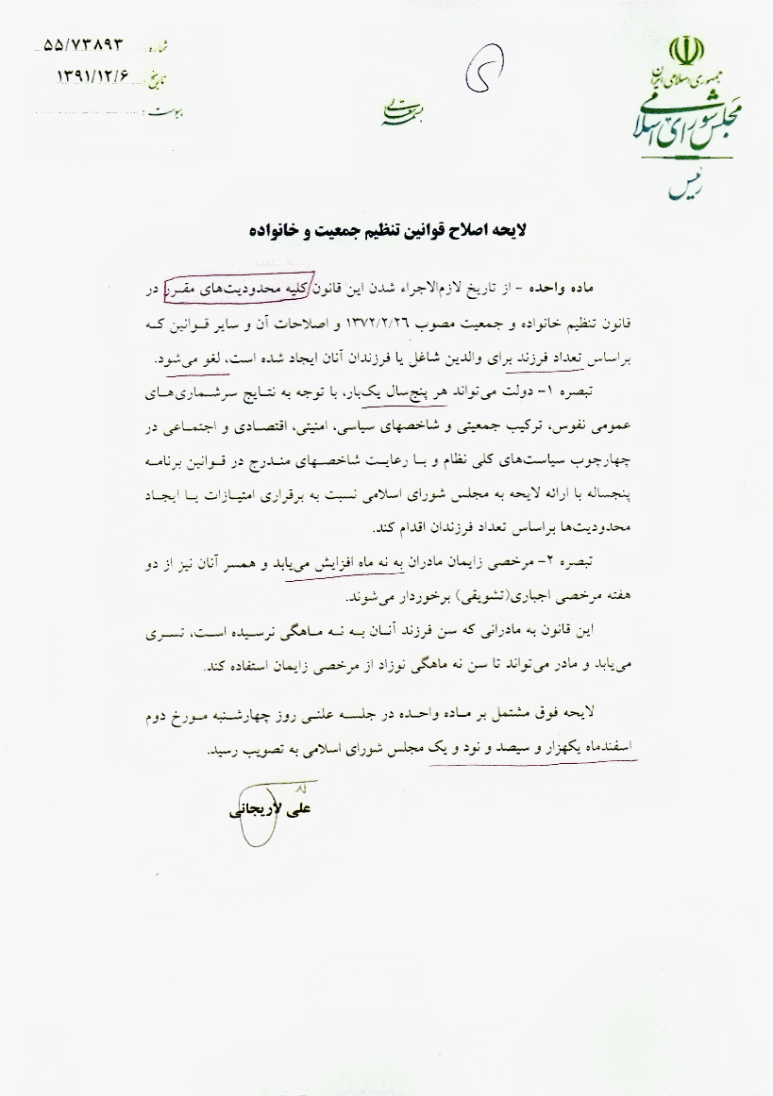
سند مصوبه«لايحه اصلاح قوانين جمعيت و تنظيم خانواده»

Slide 27
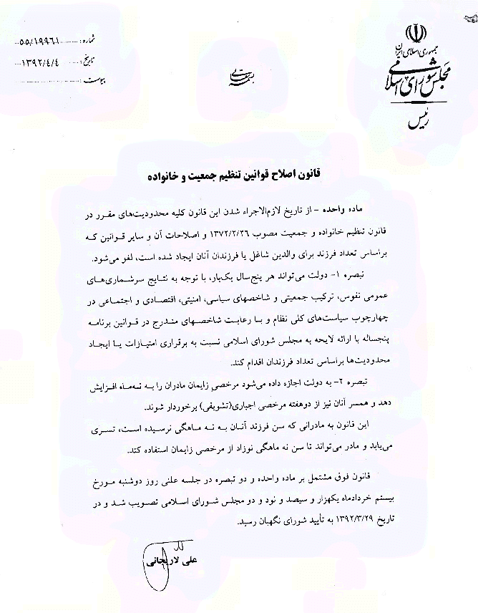
متن نهايي مصوبه 92/3/20 مجلس شوراي اسلامي كه به دستگاهها ابلاغ شده است.

Slide 28
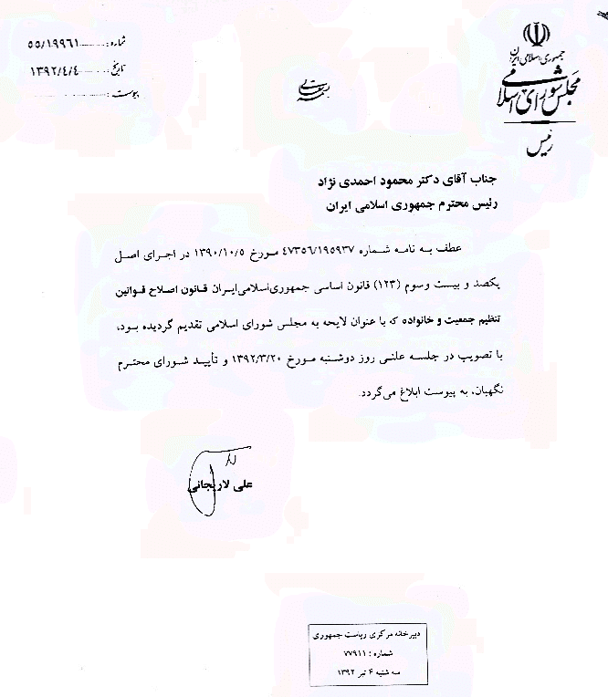
آقاي دكتر لاريجاني در نامه اي به آقاي دكتر احمدي نژاد، در خصوص «قانون اصلاح قوانين تنظيم خانواده و جمعيت» كه در جلسه علني مجلس طرح و تأييد شوراي نگهبان را دريافت كرده بود را اعلام كردند.

Slide 29
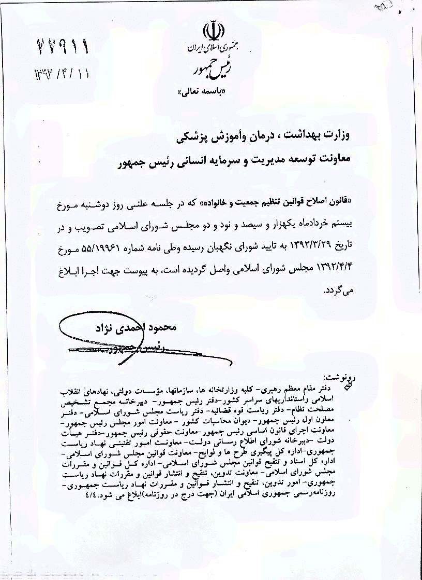
پس از اعلام آقاي دكتر لاريجاني، رئيس جمهور وقت (آقاي دكتر احمدي نژاد) طي نامه اي به وزارت بهداشت، درمان و آموزش پزشكي، قانون اصلاح قوانين تنظيم خانواده و جمعيت را جهت اجرا ابلاغ كرد.

Slide 30
اجمالي از گزارش و نظر كارشناسي مركز پژوهش‌هاي مجلس در مورد لغو لايحه قانون تنظيم خانواده و جمعيت سال 72
در اين گزارش پس از بررسي غير علمي وضعيت موجود جامعه به ارزيابي لايحه و بررسي مزايا و معايب آن به شرح ذيل مي‌پردازد.
1. انطباق با سياست‌هاي كلي اعلام شده از سوي مقام معظم رهبري و رياست محترم جمهوري مبني بر ظرفيت‌هاي كشور براي جمعيت 120 ميليون نفري در افق بلند مدت
2. حذف محدوديت‌هاي قانوني براي والدين خواهان فرزندان چهارم و به بعد از قبيل: حق استفاده از مرخصي زايمان، حق عائله‌مندي و بهره‌مندي فرزندان از حق بيمه اجتماعي
3. رفع تبعيض قانوني بين فرزندان در خانواده‌هاي با بيش از 4 اولاد
4. احتمال افزايش در ميزان نرخ باروري در ميان برخي اقشار جامعه
مزايا:

Slide 31
معايبي كه به لغو قانون وارد كرده اند و جوابيه آن معايب
معايب
1. حذف برنامه‌هاي بهداشت باروري و عدم امكان تداوم خدمات رايگان پيشگيري از بارداري كه منجر به افزايش بارداري‌هاي ناخواسته و افزايش سقط‌هاي غيرقانوني و در نهايت تهديد سلامت مادران و كودكان خواهد شد.
تذكر: با وجود برنامه وسيع بهداشت باروري و باروري سالم در وضع موجود طبق گزارش معاونت بهداشتي وزارت بهداشت و آمار سقط جنين از سال 81 تا سال 91 از 80 هزار به 250/000 و 350/000 هزار آنهم از نوع جنايي رسيده است. در حالي كه سقط قانوني حدود 5000 است آيا خدمات بهداشت باروري بازدارنده از سقط بوده است؟ آيا اگر قانون مجازات اسلامي عمل مي‌شد و با تعدادي از مجرمين كه دست به اين جنايات مي‌زنند برخورد مي‌شد مؤثرتر نبود؟
2. حذف واحد درسي تنظيم خانواده در مطالب درسي مدارس و دانشگاه‌ها بدون تدوين و معرفي جايگزين مناسب.
تذكر: جايگرين معرفي و تصويب شده است. طبق مصوبه شوراي عالي انقلاب فرهنگي، سرفصل و متون تهيه و از سال 92 اجرا شده است.
(به نام دانش خانواده)

Slide 32
3. به مخاطره افتادن سلامت مادر و كودك و افت شاخص‌هاي بهداشتي در زمينه ميزان مرگ و مير مادر و كودك (به ويژه در مناطق محروم)
تذكر: در حاليكه كاهش زايمان به يك سوم و مرگ و مير هم در همين ميزان كاهش يافته است اين شاخص بهداشتي است يا آمار توزيع و مصرف لوازم كنترل جمعيت و عقيم سازي در نزد سازمان ملل!!
طبق مستندات برگرفته از خانه هاي بهداشت، مهمترين شاخص حائز اهميت براي ارائه به صندوق جمعيت سازمان ملل ميزان پوشش لوازم كنترل جمعيت و افزايش اين پوشش براي همه جامعه است و هم اكنون در برنامه باروري سالم تا سال 96 نيز بر وسعت پوشش توزيع لوازم كنترل جمعيت تا بالاي 87% تأكيد دارد كه با توجه به ميزان ناباروري و افرادي كه در سال هاي اخير توسط دولت عقيم شده‌اند اين پوشش صددرصد جامعه را تحت برنامه كنترل جمعيت قرار داده است.

Slide 33
نهايتاً در جمع‌بندي متذكر مي‌شوند:
با تأكيدات مكرر بر ضرورت توجه به عوامل ديگر كاهش جمعيت مانند ضرورت ازدواج و تحصيل و اشتغال و اصل توسعه يافتگي!! توصيه مي‌كند كه صرفاً به سياستگذاري در سطح كلان بپردازيد و به عوامل جزئي نپردازيد و در بند 7 جمع‌بندي به شرح ذيل متذكر مي‌شود:
اصولاً ايجاد محدوديت و يا اعطاي امتيازات براساس تعداد فرزندان از طرف دولت‌ها تصميمي در سطح كلان است! و موضوع «برنامه تنظيم خانواده و بهداشت باروري» موضوعي در سطح خرد است كه توسط زوجين و خانواده‌ها اتخاذ مي‌شود. لذا مناسب است كه دولت كماكان برنامه‌ريزي لازم را براي آموزش و كمك به خانواده‌هايي كه مصمم به برنامه‌ريزي در مورد تنظيم تعداد فرزندان خود هستند بداند. از اين منظر اعمال سياست‌هاي تنظيم خانواده و آموزش‌هاي لازم براي خانواده‌ها و جوانان به عنوان وظيفه حاكميتي ضروري است.

Slide 34
و در پايان پيشنهاد مطرح شده:
با توجه به مطالب گفته شده و نيم نگاهي به آمارهاي موجود و به منظور پيشگيري از رشد آمارهاي آسيب‌هاي اجتماعي و به خطر افتادن سلامت مادران و كودكان، پيشنهاد مي‌شود تصميم‌گيري‌ها در اين زمينه براساس مطالعات دقيق و بدون شتابزدگي صورت بگيرد. از اين منظر پيشنهاد مي‌شود متن لايحه، به شكلي تغيير يابد تا ضمن رفع محدوديت‌هاي موجود در ماده (1) قانون تنظيم خانواده و جمعيت مصوب 1372، دولت ترتيبات لازم براي تدوين بسته‌ سياست‌هاي جمعيتي را به عمل آورد. از اين رو متن زير به عنوان جايگزين پيشنهاد مي‌شود:
ماده واحده: از تاريخ لازم الاجرا شدن اين قانون فقط ماده (1) قانون تنظيم خانواده و جمعيت (رفع محروميت‌ها) مصوب 72/2/26 لغو مي‌گردد!!
ماده واحده پيشنهاد شد

Slide 35
نكته قابل توجه:
1. در نظر كارشناسي مركز پژوهش ها رشد جمعيت مساوي با رشد آمار آسيب هاي اجتماعي است زيرا طبق تصريح در جلسات كارشناسي، افزايش فرزندان خانواده هاي متوسط و ضعيف اقتصادي را مساوي رشد فقر و اعتياد و جنايت مي‌دانند و صرفاً معتقد به افزايش نسل طبقات مرفه (كه با عنوان نخبگان نامگذاري مي‌كنند) هستند كه آنها هم به دليل پذيرش فرهنگ و سبك زندگي غربي تمايل به افزايش نسل ندارند.
نكته قابل توجه:
2. كدام شتابزدگي در حاليكه با سه سال معطل ماندن و تخريب لايحه در سال 90 و تعلل و مقاومت در اجراي فرامين مكرر رهبري و مصوبات شوراي عالي انقلاب فرهنگي و مجمع تشخيص مصلحت نظام و نهايتاً تدوين بسته جامعي مانند «طرح جامع جمعيت و تعالي خانواده» دست يافته‌اند كه بيش از 14 مورد اشكال دارد و تنظيم خانواده را در قالب باروري سالم نهادينه نموده است و استيلاي سازمان ملل بر نظام اسلامي را به صورت دولت در سايه قرار داده است. آيا معني عدم شتاب‌زدگي در واقع به معني تداوم تلاش براي حفظ منويات آژانس‌ها و روند اجرا شده در 50 سال گذشته نيست؟ بعد از 20 سال اجراي قانون تنظيم خانواده به غلط، با توجه به اينكه در سال 72 به نرخ باروري مطلوب رسيده بوديم كماكان معني شتابزدگي مي‌دهد؟؟

Slide 36
به دنبال طرح ماده واحده، طرح ديگري تحت عنوان «طرح جامع جمعيت و تعالي خانواده» به مجلس ارائه شد كه در اينجا فقط به نقد اين طرح اكتفا كرده ايم. لازم به ذكر است اين طرح در قالب 55 ماده تنظيم شده كه در هايپر لينك قابل ملاحظه مي باشد.
نقد و بررسی طرح جامع جمعیت و تعالی خانواده
پس از بررسی کارشناسی «طرح جامع جمعيت و تعالي خانواده» 55 ماده ای مجلس شورای اسلامی اشکالاتی به شرح ذیل در آن احصاء گردید:
1- هدفگذاري طرح مغاير با سياستهاي ابلاغي است زيرا سياستهاي ابلاغي بالاتر از حد جانشيني را هدف قرار داده ولي اين طرح با تعيين نرخ 2/5 و تعريف حد جانشيني و تعريف جمعيت مطلوب و باروري مطلوب عملاً زمينه حفظ حد جانشيني يعني صفر را دنبال مي‌كند كه در صورت تداوم تا سال 95 وارد چاله جمعيتي مي‌شويم.
2- در تعاريف اين طرح به باروري مطلوب اشاره شده و در آن قيد گرديده با لحاظ كليه مسائل اجتماعي، فرهنگي و جسماني. كليه مسائل اجتماعي و فرهنگي كلي و مبهم است و در چه حد و ميزان باروري را نامطلوب مي كند و چه حد از مسائل اقتصادي نامطلوب است براي جمعيت؟ در كدام منطقه؟ و با چه عرفی؟ اين حد اقتصادي فرزندآوری را منفي مي كند؟ در برخی از تعاریف بارداری پرخطر عبارتست از بارداری طبقه ضعیف از نظر امكانات اقتصادی.

Slide 37
با توجه به بندهاي ماده 13- 14 و تبصره آن ماده 15 و سه تبصره آن ماده 24 و تبصره هاي آن، ماده 28 و 29 و 33 و... كه از نظر مالي بار زيادي به دولت تحميل خواهد كرد و عملاً با مخالفت شوراي نگهبان و دولت و ساير دستگاههاي ذيربط روبرو خواهد شد و در نهايت موجب رد اين طرح مي گردد.
جمعيت مطلوب يكي ديگر از تعاريف مطرح شده در طرح جامع است و در آن قيد امكانات مناسب زندگي از قبيل بهداشت، مسكن، رفاه و... آورده شده و برخورداری از بيشترين زمينه رشد مادي و معنوي به عنوان جمعيت مطلوب ذكر شده است. آيا ارتقاي كيفي جمعيت با اين تعاريف امكان دارد؟ و اگر كشوری اين امكانات را نداشته باشد جمعيت مطلوبي نخواهد داشت؟ آیا کل کشورهایی که سیاست افزایش جمعیت دارند این همه امکانات را تضمینی فراهم کرده­اند؟
3- با توجه به بندهاي 10 و 11 ذكر شده در طرح که خلاف شرع و منطق و قانون اساسی است، زمینه ساز ظلم بر زنان و ایجاد جریان مخالف با اهداف طرح خواهد شد و مانع استخدام اساتيد مورد نياز دانشگاه مي‌‌شود و در مقابل زنان متأهل و داراي فرزند را تشويق به رها كردن تربيت فرزند و شتاب براي اولويت اشتغال مي‌كند در حاليكه مقام معظم رهبري فرمودند: اشتغال اولويت اول زنان نيست اما با رعايت شئون، امكانات، مصالح نظام و خانواده و زنان مي‌بايست آنها را به حق انساني و اسلامي‌شان برسانند.

Slide 38
4- بسياري از موارد مطرح شده در ماده ها متعارض با قانون اساسي كشور است و سیر لازم در بررسی قانونی در ادارات تدوین و تقیح قوانین را طی نکرده است و عجولانه و غیر علمی تهیه و به صحن آمده است.
5- يكي از بحثهاي مطرح شده ژن نخبگي است كه مسلماً باعث اعتراضات مردم خواهد شد و نوعي نگاه نژادپرستانه در اين بند مشاهده مي شود در حالي كه در رهنمودهای مقام معظم رهبري چنين نظراتي نبوده است. ضمناً امكان تحقیق آن از نظر علمي نیز وجود ندارد. به دليل اينكه دانشمندان معتقدند در صورت ازدواج نخبه با نخبه تا به امروز بايد شاهد غول هاي علمي در جامعه باشيم. اين مسأله تفكري است كه سالهاي سال دولت اشغالگر رژيم صهيونيستي به دنبال آن بوده است. براي مثال دو نفر كه مادر و پدر قدبلند دارند بايد فرزندان آنها بلندتر از والدين خود مي شد و به همين ترتيب افزايش قد در نسل هاي بعدي مرتباً ديده شود در حالي كه دست حكمت الهي در نظم حكيمانه طبيعت عملاً تعادل و اصلاح را انجام داده است. در بحث نخبگي، هوش و IQ نيز نتايج علمی تحقيقات قابل مشاهده است و طرح این مسئله که صرفاً نخبگان باید فرزندآوری داشته باشند باعث اهانت به اکثریت مردم و ایجاد مخاطرات عدیده است و به تناقض هاي زير منجر مي‌شود:

Slide 39
تذكر و نگاه تحليلي به لايحه «طرح جامع جمعيت و تعالي خانواده»
1) آيا جامعه به تخصص‌ها و استعدادها و فعاليت‌هاي مختلف غير نخبه نياز ندارد؟
2) برخي افراد به اصطلاح نخبه با ادعاي اينكه از طبقات مرفه هستند در كل دنيا تحت تأثير سبك زندگي از فرزندآوري فاصله گرفته و در مواردي به پرورش حيوانات روي آورده و آن را جايگزين كرده اند.
3) اگر فرزندآوري افراد متوسط و عموم جامعه را غير مطلوب بدانيم و با كنترل جمعيت از توليد نسل آنها پيشگيري كنيم، با توجه به بند (2) چه كسي جبران جمعيت رو به پيري و فرسودگي را مي‌كند؟ چه كسي نيروي كار و نشاط و رشد علمي جامعه را تأمين مي‌كند؟

Slide 40
6- ماده 47 و 48 طرح جامع به برنامه رشد كودك از 8-0 سال تأکید شده است که شامل تنظیم خانواده و سبک زندگی سکولار و اجراي كنوانسيون حقوق كودك بدون هيچ قيد و شرطي مي باشد. لازم به ذكر است اين برنامه يكي از وظایف برنامه هاي 5 سال اخير يونيسف، در رابطه با بحث هاي سبك زندگي است و سازمان ملل آن را طبق دكترين امنيت ملي آمريكا در سازمان سيا تهيه و جهت اجرا به آژانس هاي سازمان ملل ابلاغ كرده و نتايج آن در نقشه راه و برنامه عملي يونيسف در طرح و برنامه‌هاي ذيل اين قانون قابل مشاهده است.
7- در مواد 14، 42، 43 و 44 كلمه باروري سالم بار دیگر برنامه دستيابي به مسائل كنترل جمعيت مي باشد كه ترويج و توزيع اقلام كنترلي تحت اين عناوين در حال اجراست.
8- ماده 3 مغایر با مصوبه شورای عالی انقلاب فرهنگی است و كتابي جايگزين به نام دانش خانواده تهیه شده و از بهمن ماه 1392 در حال تدريس مي‌باشد.
9- تشكيلات مطروحه خلاف اصل 43 قانون اساسي و ايجاد شوراي عالي جديد است در حاليكه در مصوبه شوراي عالي انقلاب فرهنگي مصوب 91/3/2 به اين مهم تحت عنوان مركز تخصصي جامع جمعيت پرداخته است و نيازي به تشكيلات جديد مطروحه نيست.

Slide 41
توجه: به دنبال نقد طرح «جامع جمعيت و تعالي خانواده» در كميسيون فرهنگي، اعضاي كميسيون بهداشت مجلس به كميسيون فرهنگي آمدند و تمام مباحث كنترل جمعيت را به حالت يك دولت در سايه مطرح كردند.
پس از پيدا شدن موارد متعدد اشكال در طرح جمعيت و تعالي خانواده، طرح «افزايش نرخ باروري و پيشگيري از كاهش رشد جمعيت كشور» به مجلس ارائه شد.
در اسفند سال 92، با همكاري برخي از حقوقدانان حوزوي و دانشگاهي، عده‌اي از نمايندگان مجلس، اداره كل اسناد و تنقيح لوايح و اداره كل تدوين قوانين طرح «افزايش نرخ باروري و پيشگيري از كاهش رشد جمعيت» از سوي 80 نفر از نمايندگان با قيد دو فوريت به مجلس ارائه شد.

Slide 42
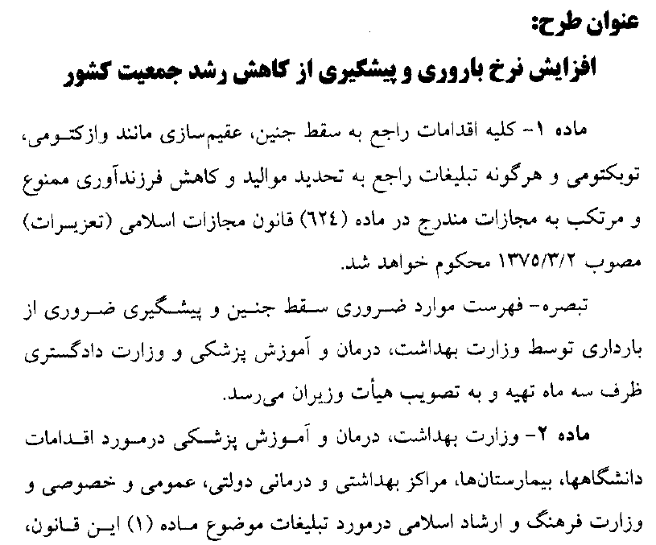
متن طرح :

Slide 43
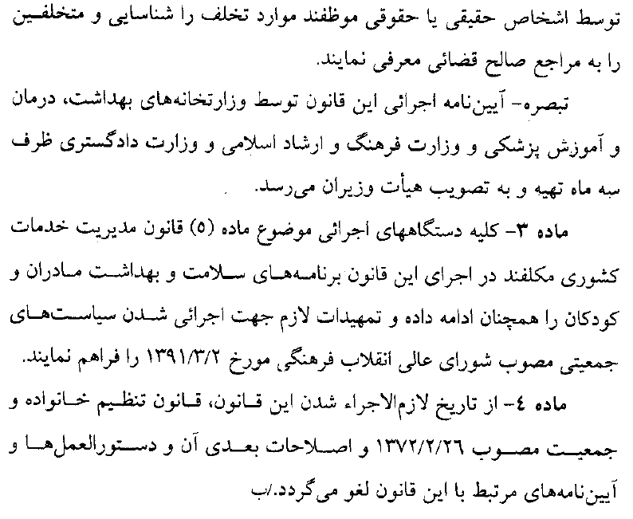

Slide 44
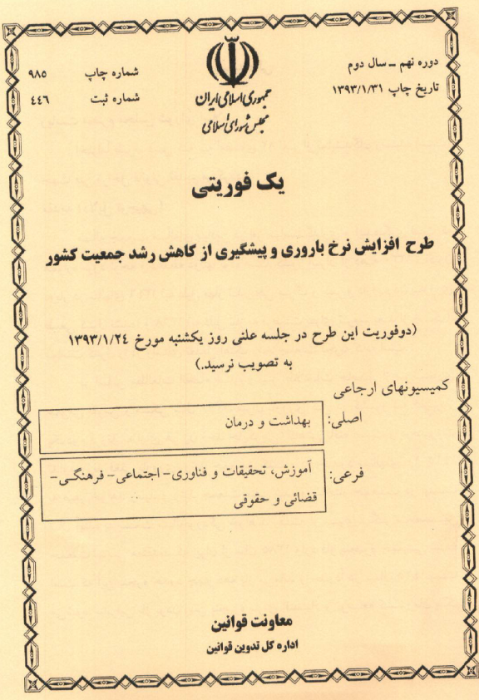
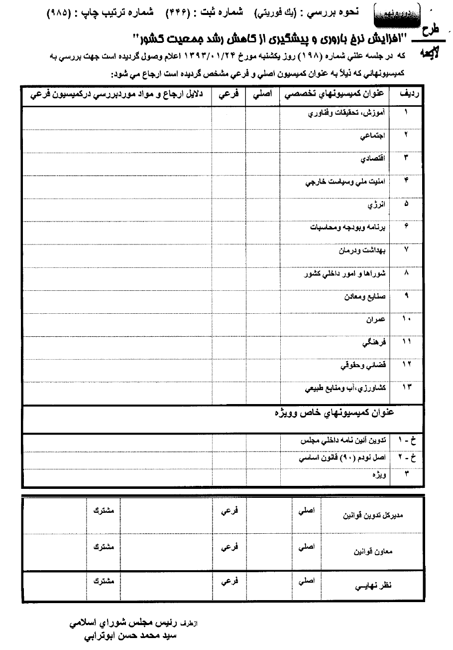

Slide 45
در فروردين سال 93 در مجلس شوراي اسلامي اين طرح با 127 رأي موافق به يك فوريتي تبديل گرديد و تاكنون در دستور كار مجلس شوراي اسلامي است.
با توجه به اينكه اين طرح، از مزاياي بيشتري برخوردار است از قبيل اينكه بار مالي براي دولت ندارد و حتي با حذف قانون تنظيم خانواده بودجه هايي كه براي اين قانون در نظر گرفته شده است حذف مي‌شود و هيچكدام از معايب طرح 55 ماده اي در اين طرح ديده نمي شود.
پيشنهاد مي‌شود كه قانون سال 72 حذف و اين طرح جايگزين آن و تصويب شود.

Slide 46
مطرح شدن طرح يك فوريتي در كميسيون هاي
مختلف مجلس شوراي اسلامي
به دنبال ارائه «طرح افزايش نرخ باروري و پيشگيري از كاهش نرخ رشد جمعيت» در قالب 5 ماده به مجلس در تاريخ اسفند 92 اين طرح در كميسيون فرهنگي با اصلاحاتي در قالب 4 ماده در صحن علني مجلس تصويب گرديد و معاونت پژوهشي گروه مطالعات مركز تحقيقات اسلامي و مركز پژوهش‌ها و برخي كميسيون‌ها نظرات كارشناسي خود را در اين رابطه اعلام كرد كه در ادامه جدول مقايسه‌اي آن را مشاهده مي كنيم.
1- نقد مركز پژوهش هاي مجلس
2- نقد معاونت پژوهشي گروه مطالعات فرهنگي مركز تحقيقات اسلامي
3- نقد كميسيون بهداشت مجلس شوراي اسلامي

Slide 47
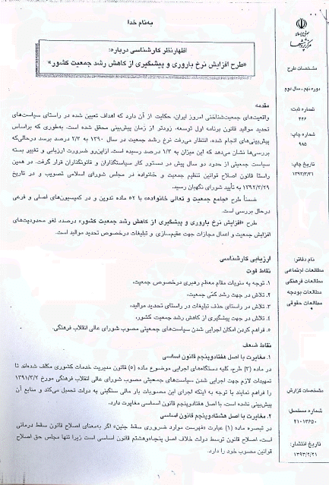
1. نقد «طرح افزايش نرخ باروري و پيشگيري از كاهش نرخ رشد جمعيت» ( 4 ماده‌اي) از طرف مركز پژوهش‌ها
مركز پژوهشهاي مجلس شوراي اسلامي به دنبال طرح يك فوريتي نظرات خود را مبني بر نقد آن طرح اعلام كرد.

Slide 48
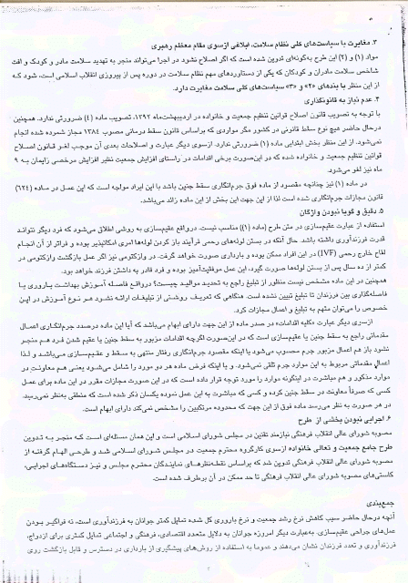

Slide 49
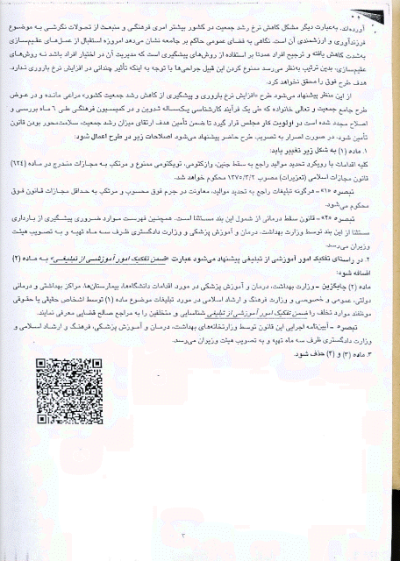
«ماده (3) و (4) حذف شود.»
اين نكته حائز اهميت است كه كليه منتقدين خواستار حذف ماده 4 مي‌باشند به علت اينكه تعهدات بين المللي اجازه نمي دهد كه قانون تنظيم خانواده در ايران كان لم يكن تلقي شود.

Slide 50
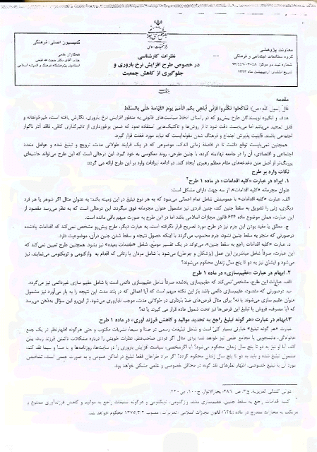
2. معاونت پژوهشي گروه مطالعات فرهنگي مركز تحقيقات اسلامي
به دنبال طرح يك فوريتي نظرات خود را مبني بر نقد آن طرح اعلام كرد.

Slide 51
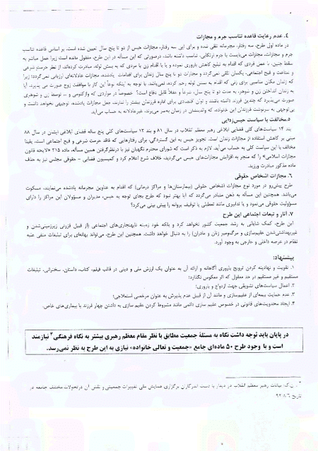

Slide 52
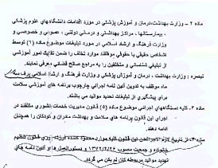
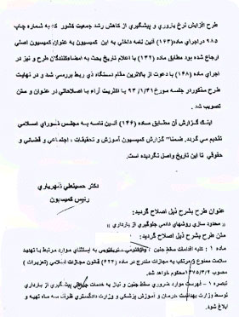
3. كميسيون بهداشت مجلس شوراي اسلامي
به دنبال طرح يك فوريتي نظرات خود را مبني بر نقد آن طرح اعلام كرد
همانطور كه ملاحظه مي شود ماده 4 از اين طرح حذف شده است.

Slide 53
پاسخ کارشناسی به نظرات منتقدان مرکز پژوهش های مجلس درباره
«طرح افزایش نرخ باروری و پیشگیری از کاهش رشد جمعیت کشور»
1. مغایرت با اصل هفتاد و پنجم قانون اساسی
لازم به تاکید است که این طرح قبل از ارائه علنی در صحن توسط اداره کل تدوین قوانین مورد بررسی قرار گرفته و در صفحه 8 و ذیل ماده 144 به رعایت اصل هفتاد و پنجم قانون اساسی شده است، تصریح گردیده است .
2. مغایرت با اصل هشتاد و پنج قانون اساسی
مرکز پژوهش ها ذیل این ایراد چنین اظهار نموده است که: «در تبصره ماده (1) عبارت «فهرست موارد ضروری سقط جنین» اگر به معنای اصلاح قانون سقط درمانی است، اصلاح قانون توسط دولت خلاف اصل پنجاه و هشتم قانون اساسی است. در پاسخ توجه آن مرکز محترم را به نظر اداره کل تدوین قوانین جلب می نماید که در ص 7 بند 2- چنین مرقوم شده است: «طرح تقدیمی با قانون اساسی مغایرت ندارد». جای اندیشه دارد که چگونه می توان با طرح گزاره ای ظنّی (با استفاده از واژه اگر) حکم قطعی بر مغایرت با قانون اساسی صادر نمود؟!! جای بسی توجه است که چطور می شود در صدر ایراد به اصل «85» و در متن ایراد آن را مغایر اصل «58» تلقی نموده اند!

Slide 54
3. مغایرت با سیاست های کلی نظام سلامت، ابلاغی از سوی مقام معظم رهبری
«مرکز پژوهش ها» چنین اظهار می دارد که: «مواد (1) و (2) این طرح به گونه ای تدوین شده است که اگر اصلاح نشود در اجرا میتواند منجر به تهدید سلامت مادر و کودک وافت شاخص سلامت مادران و کودکان که یکی از دستاوردهای مهم نظام سلامت در دوره پس از پیروزی انقلاب اسلامی است، شود که از این منظر با بندهای «2» و «3» سیاست های کلی سلامت مغایرت دارد».
پاسخ و توضیح: به منظور روشن شدن موضوع به یادآوری دو بند فوق الاشاره در زیر می پردازیم:
4- تحقق رویکرد سلامت همه جانبه و انسان سالم در همه قوانین، سیاست‌های اجرایی و مقررات با رعایت:
- اولویت پیشگیری بر درمان.
- روزآمد نمودن برنامه‌های بهداشتی و درمانی.
- کاهش مخاطرات و آلودگی‌های تهدید کننده سلامت مبتنی بر شواهد معتبر علمی.
- تهیه پیوست سلامت برای طرح‌های کلان توسعه‌ای.
- ارتقاء شاخص‌های سلامت برای دستیابی به جایگاه اول در منطقه آسیای جنوب غربی.
- اصلاح و تکمیل نظام‌های پایش، نظارت و ارزیابی برای صیانت قانونمند از حقوق مردم و بیماران و اجرای صحیح سیاست‌های کلی.

Slide 55
5. ارتقاء سلامت روانی جامعه با ترویج سبک زندگی اسلامی - ایرانی، تحکیم بنیان خانواده، رفع موانع تنش آفرین در زندگی فردی و اجتماعی، ترویج آموزش‌های اخلاقی و معنوی و ارتقاء شاخص‌های سلامت روانی.
پاسخ و توضیح: ماده (1) و (2) طرح ناظر بر ممنوعیت سقط جنین، عقیم سازی، تبلیغات راجع به تحدید موالید و معرفی متخلفین توسط وزارتخانه های ذی ربط به مراجع صالح قضایی است در حالی که بندهای «2» و «3» سیاست های کلی سلامت ناظر بر پیشگیری، روزآمد نمودن برنامه ها، تهیه پیوست سلامت، کاهش مخاطرات و آلودگی های تهدید کننده سلامت، ارتقاء شاخص سلامت، پایش و نظارت، ارتقاء سلامت روانی جامعه با ترویج سبک زندگی اسلامی – ایرانی می باشد. به این ترتیب، هنگامی که موضوع بندها کاملاً متفاوت و بلکه متباین میباشد چگونه امکان مغایرت حادث میگردد؟!!! آیا مرکز پژوهش ها همچنان اعتقاد و اصرار بر مفاد و اجرای قانون کنترل جمعیت مصوب سال 1372 را دارد (پیوست 3)؟!!! و آیا ممنوعیت عقیم سازی، سلامت مادر و کودک را به خطر می اندازد؟!!! و یا شاخص مربوطه را کاهش میدهد؟!! چرا مرکز به اطلاع نمایندگان محترم نمی رساند که عقیم سازی به ویژه در بانوان منجر به صدمات عدیده جسمی (از قبیل دردهای لگن، خونریزی، عادات ماهانه نامنظم و پر حجم، یائسگی زود هنگام و تپش قلب) و روانی زنان شده است. چرا مرکز یادآوری نمیکند که حضرت امام خمینی ره در هامش نامه وزیر با ذکر 4 شرط ، پیشگیری از حاملگی و استفاده از وسایل جلوگیری از بارداری را پذیرفتند که در زیر به دو شرط آن اشاره میشود. حضرت امام ره چنین مرقوم فرمودند:

Slide 56
جلوگیری از بارداری موجب فساد عضو و نازایی دائمی (عقیمی) نشود.
عوارض جانبی عمده ای برای انسان دربر نداشته باشد.
6. عدم نیاز به قانونگذاری
مرکز پژوهش ها ذیل این ایراد چنین اظهار می کند که: «با توجه به تصویب قانون اصلاح قوانین تنظیم جمعیت و خانواده در اردیبهشت 1392، تصویب ماده (4) ضرورتی ندارد.» لازم به یادآوری است که قانون تنظیم جمعیت در 4 ماده به تصویب رسید در حالی که در اصلاحیه اردیبهشت سال 92 (پیوست 4) تنها یک ماده آن اصلاح گردید ولی وزارتخانه های آموزش عالی، آموزش و پرورش (پیوست شماره 5)، فرهنگ و ارشاد اسلامی و صدا و سیما همچنان مکلف به ادامه روند آموزشی و تبلیغی خود هستند. سئوال مهم این است که چرا مرکز پژوهش ها اصلاعات ناقص به نمایندگان محترم ارائه می نماید؟!!!

Slide 57
7. دقیق و گویا نبودن واژگان
مرکز پژوهش ها عبارت عقیم سازی را در ماده (1) طرح مناسب نمی داند. لازم به توضیح است که عقیم سازی طیف گسترده تری را شامل می شود که وازکتومی و توبکتومی دو مورد با اهمیت آن هستند. شایسته بود که مرکز به اطلاع نمایندگان محترم می رساند که به ویژه در عمل جراحی بازگشتی در توبکتومی موفقیت بازگشت بنابر مستندات علمی به حدود 5 درصد و مقید به شروط بسیاری است. بعلاوه، عمل جراحی بازگشتی در توبکتومی عملی میکروسکوپی بوده و نیاز به تجهیزات دارد و حداقل یک ساعت زمان می برد و ریسک عمل هم با توجه به مدت سنوات بسته شدن لوله ها بالا می رود و امکان برگشت پذیری کاهش می یابد.
چگونه است که مرکز پژوهش ها در ادامه اظهار می دارد که: «منظور از تبلیغ راجع به تحدید موالید چیست؟» ولی خود در تبصره «1» ماده (1) مربوط به پیشنهادات اعلام می دارد که: «هر گونه تبلیغات راجع به تحدید موالید، معاونت در جرم فوق محسوب و مرتکب به حداقل مجازات قانون فوق محکوم می شود»؟!!! این امر نشان دهنده آگاهی کامل مرکز از عبارت مد نظر می باشد!
8. اجرایی نبودن بخشی از طرح
مرکز پژوهش ها ذیل این ایراد چنین اظهار می نماید که: «مصوبه شورای عالی انقلاب فرهنگی نیازمند تقنین در مجلس شورای است...» خوب ماده (4) به رفع این نگرانی پرداخته و در راستای تقنین آن گام برداشته است. لذا اساساً ایراد محسوب نمی شود. بعلاوه، تاکید میگردد که در طرح از واژه «تمهیدات» استفاده شده است و نه از واژه «تکلیف» و نه واژه «اقدام » و «الزام». به این ترتیب، نگرانی مرکز بی مورد است.

Slide 58
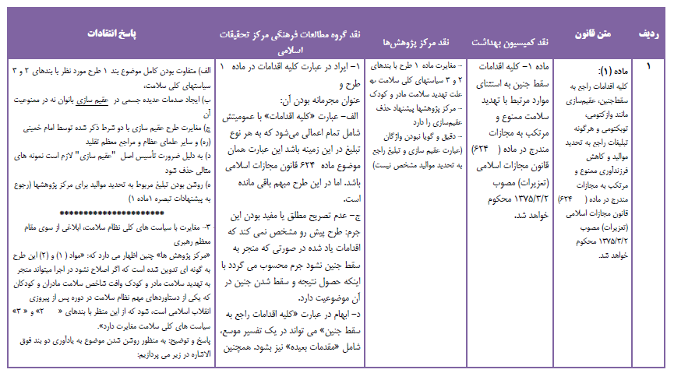
نقد كارشناسي به نظرات كميسيون بهداشت، مركز پژوهش‌ها و گروه مطالعات فرهنگي مركز تحقيقات اسلامي به طرح يك فوريتي افزايش نرخ باروري و پيشگيري از كاهش رشد جمعيت كشور

Slide 59
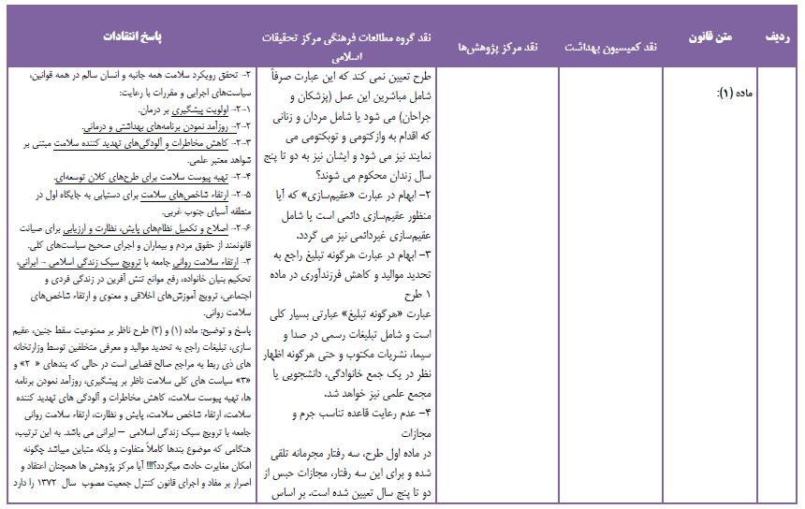

Slide 60
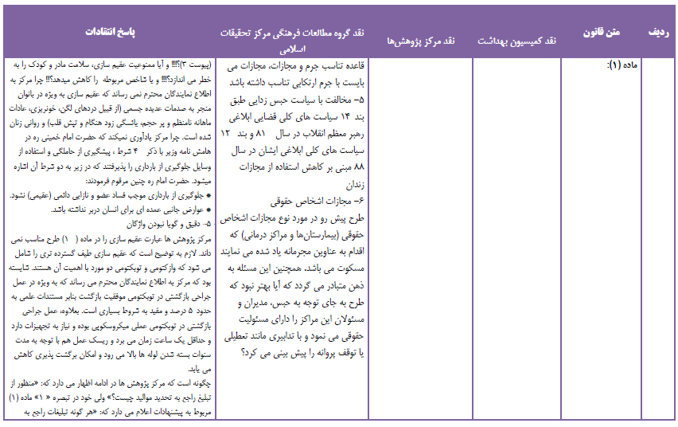

Slide 61
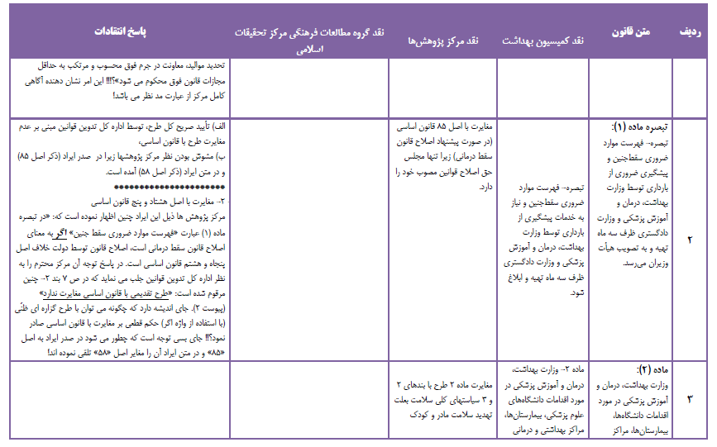

Slide 62
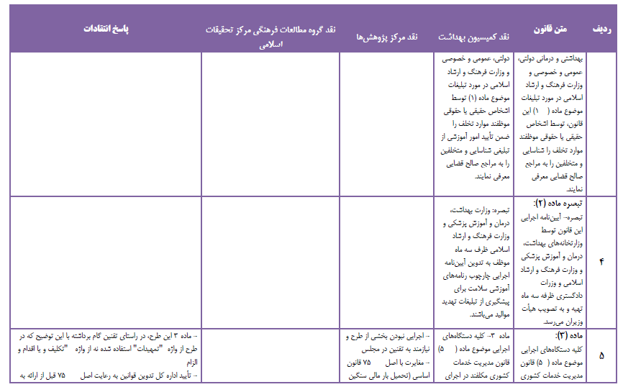

Slide 63
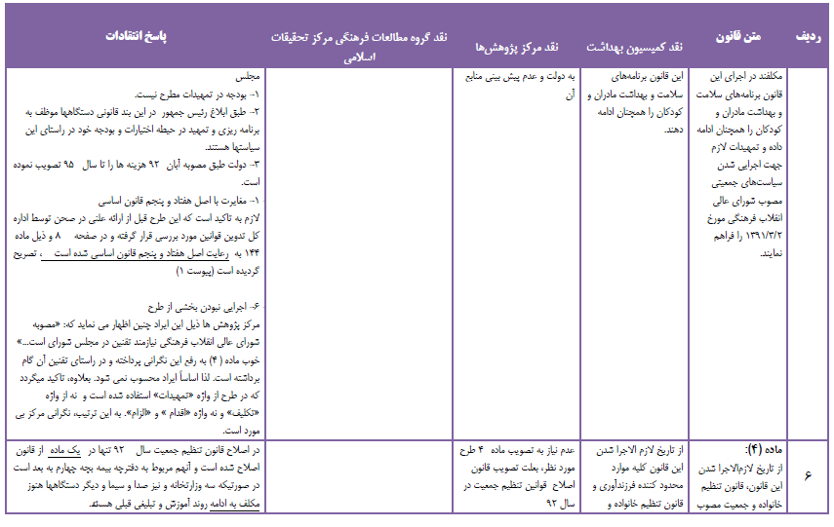

Slide 64
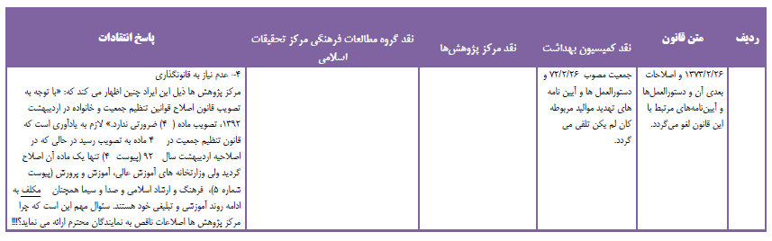

Slide 65
لازم به ذكر است كه به اين طرح، طبق مصوبات ستاد ملي زن و خانواده بودجه تعلق گرفته است و امضاي 16 تن از مسئولين و وزراء را براي اجرايي شدن اخذ كرده است. (امضا و مصوبات در دو اسلايد بعدي موجود مي‌باشد)
***
در پاسخ به ايراد مطرح شده اين طرح هزينه دارد: بايد گفت ماده 3،‌ تنها اشاره به تمهيداتي در راستاي سياست هاي شوراي عالي انقلاب فرهنگي كرده است كه صرفاً فرهنگي است و هيچگونه هزينه اي را در بر ندارد از طرفي بودجه لازم و برنامه جامع آن را دولت تا سال 95 در ستاد ملي زن و خانواده در پاييز 91 تصويب كرده است.
***
طبق قانون در تدوين و تنقيح قوانين، موارد نسخ بايد احصا شود. بنابراين ماده 4 كه بر لغو قانون تنظيم خانواده سال 72 تاكيد مي كند اگر هم برخي معتقدند كه حذف شده است ذكر دوباره آن چه ضرري دارد؟
***
اظهار نظر مركز پژوهشها و كميسيون بهداشت مجلس شوراي اسلامي نشان مي دهد عده‌اي از كارشناسان با روشي غير صادقانه در مجلس شوراي اسلامي با رايزني و نفوذ در كميسيون ها با مركز پژوهشها كاملاً هماهنگ بوده و به دنبال اين هستند كه قانون تنظيم خانواده و جمعيت به قوت خود باقي بماند!!
***
لذا كليه نقدهاي اين طرح 4 ماده اي منجر به توصيه به حذف ماده 4 يعني لغو قانون تنظيم خانواده سال 72 شده است!! كه اين مسئله بسيار مهمي است كه مخالفان معتقدند قانون تنظيم خانواده لغو نشود.

Slide 66
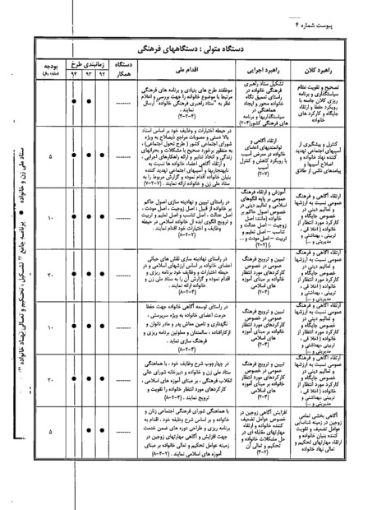
بودجه مورد نظر تصويب شده در ستاد ملي زن و خانواده

Slide 67
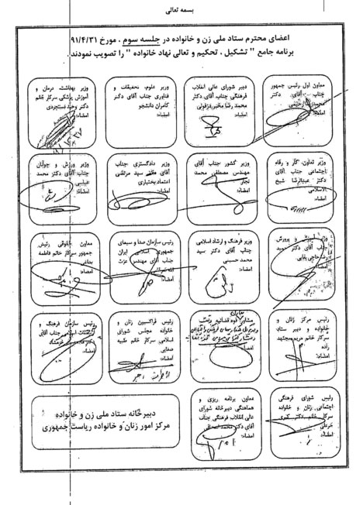
امضاي 16 وزير

Slide 68
فوايد طرح «افزايش نرخ باروري و پيشكيري از كاهش نرخ رشد جمعيت كشور»
پيشنهاد اصولي ما اولويت تصويب طرح 4 ماده‌اي افزايش نرخ باروري و پيشگيري از كاهش رشد جمعيت است كه با 127 رأي يك فوريت آن تصويب شده و داراي مزاياي زير است:
ماده 1 با تأسيس اصلي چون ممنوعيت عقيم‌سازي‌ و تبليغ تحديد مواليد و كاهش جمعيت كه در واقع نص صريح فتاواي علماي عظام در طول تاريخ بوده و فتاواي اخير مراجع عظام و مقام معظم رهبري در 19/9/92 كه فرمودند دستگاه‌ها حق ندارند بودجه بيت‌المال را صرف كاهش جمعيت كنند، اين طرحبه اين حكم شرعي جنبه قانوني و لازم‌الاجرا داده است كه تخلف از آن قابل پيگيري است.
تبصره ماده 1 براي موارد ضروري پيشگيري و عقيم‌سازي و حتي سقط درماني دست وزارت بهداشت را باز گذاشته است تا با همكاري دادگستري،موارد ضروري را تعيين و به تصويب دولت برسانند.
ماده 2 در مورد ضمانت اجراي اين قانون وزارت بهداشت و دادگستري و ارشاد را مسئول نظارت و پايش (اقدامات و تبليغات خلاف قانون) نموده و تهيه آئين‌نامه برخورد با تخلفات را به عهده آنها گذاشته است تا در تعيين و نحوه و ميزان تخلفات كارشناسي و سپس با تهيه آئين‌نامه آن و تصويب در دولت و ابلاغ براي اجرا، زمينه بروز جرايم را محدود نمايد.

Slide 69
ماده 3 اين طرح بر ارتقاء سلامت مادر و كودك تأكيد دارد و با حذف برنامه تنظيم خانواده (كه سالهاست در بهداشت و سلامت ادغام يافته و اكثر بودجه مربوط به بهداشت و سلامت مادر و كودك را به كاهش مواليد اختصاص داده است) زمينه ارتقاء بودجه سلامت فراهم مي‌شود. يعني اين قانون باعث ارتقاء سلامت مادر و كودك مي‌شود.
بخش دوم ماده 3 كليه دستگاه‌ها را موظف به ايجاد تمهيداتي جهت تحقق سياست‌هاي مصوب شوراي عالي نموده است كه تمهيدات بار مالي ندارد و دولت را موظف به برنامه‌ريزي براي تهيه طرح در برنامه سالانه و پنجساله مي‌كند كه طبق مصوبه ستاد ملي زن و خانواده كه هيئت دولت كوچك و تخصصي با عضويت 16 دستگاه و نهاد است براي تا سال 95 برنامه بودجه‌بندي شده با تقسيم كار ملي و نگاشت نهاد را فراهم و تصويب نموده است.
و بالاخره مهم‌ترين ماده اين طرح حذف قانون تنظيم خانواده سال 72 است كه از اول تصويب آن انحراف و تندوري از سياست‌هاي مصوب دولت وقت بوده است و از آغاز بحث تغيير سياست‌ها به سوي افزايش جمعيت مكرر در رهنمودهاي مقام معظم رهبري ^{«مدظله‌العالي»} آمده است بايد در سياست‌ها تجديدنظر مي‌شد خطا كرديم تغيير نداديم امروز بايد اين خطا جبران شود، اول كاري كه مي‌كنيد مسائل كنترلي را حذف كنيد، اگر مسائل كنترل حذف و فرهنگ‌سازي شود مشكل حل خواهد شد.

Slide 70
و بند 2 راهبرد ملي و بند 8 اقدام ملي بر لغو اين قانون تأكيد داشته است و هنوز به اين مصوبه عمل نشده است در حاليكه حضرت امام (ره) و مقام معظم رهبري «مدظله‌العالي» بر ضرورت تحقق مصوبات شوراي عالي تأكيد نموده و فرمودند: واجب‌الامر و لازم‌الاجراست و با متخلف بايد برخورد شود!! مهم‌ترين امتياز اين طرح لغو قانون سال 72 و برداشتن مانع براي كليه دستگاه‌هاست.
و در سال اخير در تاريخ 4/3/92 در ديدار رياست محترم مجلس شوراي اسلامي و نمايندگان محترم بر طرح تأكيد كردند و فرمودند: در مجلس طرح افزايش نرخ باروري و پيشگيري از كاهش جمعيت وجود دارد، اين مسئله‌ى کاهش جمعیت مسئله‌ى بسیار مهمى است.در اين رابطه از مجلس تقدير و تشكر كردند و باز هم تأكيد كردند كه اشتباهات گذشته تكرار نشود، لذا معطل گذاشتن اين طرح و رفتن سراغ طرح 55 ماده‌اي چيزي جز فرصت‌سوزي و تكرار اشتباهات گذشته و احياي كنترل جمعيت با تغيير نام «به نام باروري سالم»نيست.

Slide 71
نتیجه گیری
با عنایت به ابلاغ سیاست های کلی جمعیت و با تاکید بر بند 1 مبنی بر «ارتقاء پویایی، بالندگی و جوانی جمعیّت با افزایش نرخ باروری به بیش از سطح جانشینی» از یک طرف و بیانات رهبر فرزانه در دیدار 4 خرداد سال 93 با نمايندگان محترم مجلس شوراي اسلامي و تشكر از حركت خوب مجلس در راستاي ارائه طرح افزايش نرخ باروري و پيشگيري از كاهش رشد جمعيت كه با ذكر نامه تصريح به تشكر از اين طرح نمودند در نتیجه این طرح در راستای منویات رهبر معظم انقلاب بوده و لغو قانون سال 1372 به طور کامل تنها گام نخستین برای افزایش جمعیت خواهد بود.

Slide 72
پيشنهاد:
تصويب طرح يك فوريتي «افزايش نرخ باروري و پيشگيري از كاهش رشد جمعيت كشور» كه از ضرورت‌هاي مورد تأكيد مقام معظم رهبري «مدظله‌العالي» است.

Slide 73
باروري سالم يا تنظيم خانواده
در قالب كلمه باروري سالم اقدام به توزيع اقلام تنظيم خانواده مي‌شود براي جوانان
با جايگزين كردن كلماتي نظير باروري سالم، در لواي آن، برنامه تنظيم خانواده تحت اين عنوان اجرا مي شود. لازم به ذكر است كه باروري سالم، جعل اصطلاحاتي است براي جايگزيني تنظيم خانواده و توصيه ارتباطات آزاد جوانان بدون تشكيل خانواده
***
در برخي از سايت هاي دانشگاه هاي علوم پزشكي كشور در قالب بحث باروري سالم، تنظيم خانواده مطرح مي‌گردد.
***
در برنامه باروري سالم كه در كليه دانشگاه‌ها و مراكز بهداشتي در حال اجراست بر تداوم آموزش و توزيع رايگان اقلام كنترل جمعيت تأكيد دارد و آن را از ضروريات جامعه مي‌داند.
***
ذيلاً به بخشي از برنامه‌هاي باروري سالم اشاره مي‌شود:

Slide 74
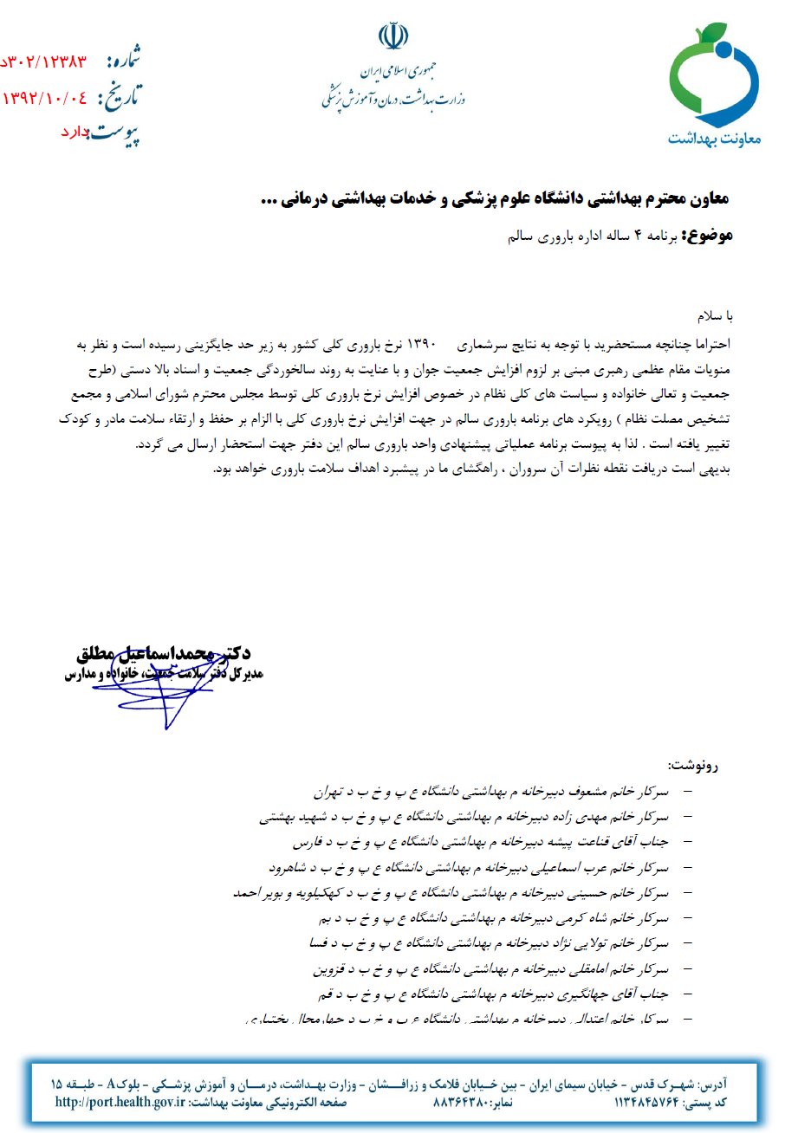
نامه
آقاي دكتر محمد اسماعيل مطلق

Slide 75
معاونت بهداشت ، وزارت بهداشت درمان و آموزش پزشکی
چارچوب تدوین برنامه عملیاتی مرکز/ دفترسلامت جمعیت خانواده و مدارس
اداره باروری سالم (شهریور 92 لغایت شهریور 96)
بخش اول) وضعیت موجود در مقطع مهرماه 1392
در این بخش داشبورد شاخص های مرتبط به حوزه اختیارات و وظایف آن مجموعه (در زنجیره نتایج ) حداکثر در یک صفحه درج می شود .
شماره | عنوان شاخص | عدد فعلی | روند آن در 5 تا 10 سال گذشته | منبع
1 | میزان باروری برنامه ریزی نشده | 18.6(IMES-84) | 24.1 | (DHS79)
2 | میزان باروری کلی | 1.8(سرشماری 90) | 1.96(1385)-2(1379) | سرشماری85- DHS79
3 | پوشش روشهای پیشگیری از بارداری مدرن | 56.98 (DHS89) | 59.6(1384)- 55.9 (1379) | IMES 84- DHS79
4 | پوشش روشهای پیشگیری از بارداری سنتی | 21.66 (DHS89) | 19.2(1384)- 17.8 (1379) | IMES 84- DHS79
5 | در صد نیاز براورده نشده | 5.69 (DHS89) | 5.9(1384)- 7.5 (1379) | IMES 84- DHS79
6 | در صد پوشش آموزش های هنگام ازدواج | 80.6(IMES-84)

Slide 76
2. فهرست، زمان آغاز و وضعیت پوشش برنامه در سال 1392 ( حداکثر در یک صفحه )
با توجه به اینکه بر اساس سرشماری 1390 نرخ باروری کلی به زیر حد جایگزینی(1.8) رسیده است و نظر به منویات مقام عظمای رهبری مبنی بر لزوم افزایش جمعیت جوان و توجه به سالخوردگی جمعیت و اسناد بالا دستی (طرح جمعیت و تعالی خانواده و سیاست های کلی نظام در خصوص افزایش نرخ بارور ی کلی توسط مجلس محترم شورای اسلامی و مجمع تشخیص مصلت نظام ) رویکرد های برنامه باروری سالم در جهت افزایش نرخ باروری کلی با الزام بر سلامت مادر و کودک در حال تدوین می باشد .
برنامه های این اداره در قالب دو رویکرد 1- ارتقای نرخ باروری کلی و 2- حفظ و ارتقای سلامت مادران و کودکان می باشد که به اختصار می توان موارد زیر را در هر یک از رویکرد ها نام برد:

Slide 77
توجه: برنامه ارتقاء نرخ باروري كلي در حد توصيف است و برنامه عمل و بودجه ندارد اما برنامه حفظ و ارتقاي سلامت مادر و كودك كه همان تنظيم خانواده و توزيع اقلام كنترل جمعيت است ريزبرنامه و بودجه و دستورالعمل ابلاغي اجرايي تا اعماق روستاها را دارد و همه اين ابلاغيه ها بعد از فتواي مراجع عظام و رهبر معظم انقلاب مبني بر تحريم هزينه دستگاه هاست.

Slide 78
1. ارتقای نرخ باروری کلی:
برنامه های حین از ازدواج
ارتقاء آگاهی و توانمند سازی مربیان کلاس های آموزش هنگام ازدواج
ارتقاء استاندارد فیزیکی و تجهیزات کلاس ها
ارتقاء کیفیت برگزاری کلاس ها
برنامه های بعد از ازدواج:
تدوين و استاندارد سازي برنامه اموزش و مشاوره پس از ازدواج
برنامه های مشاوره و باروری سالم:
ارتقاء سطح آگاهی مدیران / پرسنل ارائه دهنده خدمت در خصوص افزایش نرخ باروری کلی
بازنگر ی در بسته خدمتی مشاوره باروری سالم به منظوركاهش تک فرزندی، کاهش میانگین فاصله زمانی بین ازدواج و فرزند اول و کاهش میانگین فاصله زمانی بین فرزندان و ....)
مشاوره های پیش از بارداری
آموزش های پیشگیری از ناباروری
توجه به اين نكته لازم است كه براي تمام تيترهاي بالا، برنامه ديده شده است كه همگي در جهت تنظيم خانواده و كنترل جمعيت مي‌باشد.

Slide 79
2. حفظ و ارتقای سلامت مادران و کودکان
یافتن فعال افرادی که بارداری می تواند تهدید جدی برای سلامت مادر ایجاد نماید."near miss”
ارائه خدمات به متقاضیانی که عدم دریافت خدمت می تواند سلامت آنان را به مخاطره اندازد.
ارائه خدمات باروري سالم به منظور فرزند آوري به موقع و با فاصله مناسب
نام اداره | نام برنامه های دائمی سالانه | زمان آغاز برنامه | وضعیت پوشش برنامه در سال 1392
سلامت باروری | برنامه آموزش هنگام از ازدواج | 72 | برنامه در بيش از 400مركز آموزش/مشاوره هنگام ازدواج در بيش از 290 شهرستان كشور در حال اجرا است. تغيير در محتوي آموزشي و نيز ارتقاء سطح دانش مدرسين در سال 90 لغایت 92 صورت گرفت و برای کارگاههای بین دانشگاهها در سراسر کشور برگزاري شد.
 | برنامه های خدمات پس از ازدواج(با رویکرد حل مشکلات زوجین در ابتدای زندگی زناشویی) | 90 | در مرحله تهیه بسته خدمت و پایلوت
 | برنامه باروری سالم | 68 | با هدف سلامت مادر و کودک - پوشش روش های پیشگیری از بارداری مدرن56.98 در سال 89
 | برنامه ناباروری | 92 | در مرحله تدوین برنامه با رویکرد پیشگیری

Slide 80
3. لازم است در بخش وضعیت موجود علاوه بر برنامه های جاری مرور اسناد بالادستی به عنوان محور پیشنهاد اهداف و پروژه ها در بخش دوم قرار گیرد از جمله برنامه پنجم توسعه کشور در بخش سلامت ، برنامه وزیر بهداشت درمان و آموزش پزشکی ارایه شده به خانه ملت ، نقشه تحول سلامت ، نقشه جامع علمی سلامت ، بسته های اجرایی مصوب (روزنامه رسمی)، تعهدات و تکالیف منطقه ای و بین المللی . ارایه خلاصه ای یک تا دو صفحه ای از مواد قانونی و بالادستی مرتبط به حوزه در حمایت طلبی برای تامین منابع و تصویب هیات دولت کمک کننده خواهد کرد .
توجه: در اين بند هيچ اشاره اي به سياستهاي ابلاغي و مصوب نظام نيست فقط به محصولات وزارت بهداشت و تعهدات بين‌المللي و منطقه‌اي اشاره شده است زيرا ما در منطقه مسئول كنترل جمعيت كل مسلمين هستيم و در توزيع اقلام و آموزش عقيم سازي و استفاده از علماي اسلام الگوي عملي ارائه داده و مديريت فعال در كاهش نسل مسلمين داريم.

Slide 81
بخش دوم ) جهت گیری
1. دورنمای مرکز / دفتر/واحد در 1396
این اداره در طول چهار سال آینده در نظر دارد در راستای منویات مقام معظم رهبری در خصوص لزوم افزایش جمعیت جوان و نیز سیاست های در حال بازبینی بالا دستی (شامل: طرح جمعیت و تعالی خانواده و سیاست های کلی نظام در خصوص افزایش نرخ بارور ی کلی توسط مجلس محترم شورای اسلامی و مجمع تشخیص مصلت نظام) در امر افزایش نرخ باروری کلی با در نظر گرفتن بار بیماری های ناشی از بارداری های ناخواسته و پرخطر مشارکت نماید.

Slide 82
3. اهداف راهبردی و پروژه ها (حداکثر 5 هدف راهبردی و برای هر هدف حداکثر 10 پروژه -حداکثر یک صفحه )
هدف كلي : افزايش نرخ باروري كلي متناسب يا اهداف سلامت از 1.78 به 1.87
هدف راهبردی 1) افزایش بارداری های ارادی و خواسته
پروژه ها | 92 | 93 | 94 | 95 | 96 | مسئول
1.ادغام برنامه ناباروري در خدمات باروري سالم با تاكيد بر پيشگيري و غربالگري زودرس | * | * | * | * | * | اداره باروری سالم
2.ارتقاء سطح آگاهی مدیران / پرسنل ارائه دهنده خدمت در خصوص افزایش نرخ باروری کلی | * | * | *
3.ارتقاي بسته خدمتی مشاوره باروری سالم به منظوركاهش تک فرزندی، کاهش میانگین فاصله زمانی بین ازدواج و فرزند اول و کاهش میانگین فاصله زمانی بین فرزندان و ....) | * | * | * | * | *
4. بازنگری در شاخص های برنامه سلامت باروری(در صد بارداری ناخواسته،در صد باردرای پرخطر، تعداد فرزند دلخواه،درصد خانواده های تک فرزند، نرخ ناباروری،در صد سقط و ....) | * | * | *
5. تدوين ايين نامه سقط جنين با هماهنگي حوزه علميه قم |  | * | *
هدف راهبردی2) افزایش میزان رضایتمندی زوجین از زندگی زناشویی با هدف تحکیم و تعالی بنیان خانواده

Slide 83
پروژه ها | 92 | 93 | 94 | 95 | 96 | مسئول
1.تقويت و ارتقاي برنامه اموزش هنگام ازدواج با رويكرد روابط عاطفي اجتماعي فرزند اوري و... | * | * | *
2.تدوين و استاندارد سازي برنامه اموزش و مشاوره پس از ازدواج | * | * | * | * | *
3 .ترويج فرهنگ ازدواج در مناسب ترين سن سلامت |  | * | * | * | *
هدف راهبردی 3) افزایش بهره مندی جمعیت اعم از شهری روستایی حاشیه نشینی و عشایر به مراقبت های اولیه باروری سالم/ ناباروری
پروژه ها | 92 | 93 | 94 | 95 | 96 | مسئول
پروژه 1.افزايش دسترسي به خدمات باروري سالم / ناباروري با تاكيد بر فرزندآوري به موقع و با فاصله مناسب | * | * | * | * | *
پروژه 2.اطلاع رسانی و ارتقاء دانش سلامت باروری جامعه | * | * | * | * | *
بخش سوم) انتظارات و الزامات مورد نیاز برای استقرار برنامه واحد (حداکثر یک صفحه)
در این بخش ساختار و منابع لازم (شامل پول ، نیروی انسانی ، تجهیزات ، دارو و اطلاعات از جمله پیمایش های ملی) درج می شود ، به عبارت دیگر پاسخ به سوال زیر در این بخش قرار می گیرد : مهمترین الزامات و درخواست های عینی برای دستیابی حوزه شما به اهداف راهبردی چهار ساله چیست ؟

Slide 84
لزوم نهایی شدن اسناد بالادستی
هماهنگ شدن کلیه دستگاهها و سازمان های زیربط در ارائه برنامه در راستای ارتقاء نرخ باروری کل
تامین اعتبارات لازم جهت اجرایی شدن برنامه های جدید
تامین میزان مطالبات برنامه "لغایت پایان سال دانشگاههای سراسر کشور 300 میلیارد ریال می باشد . شایان ذکر است مبلغ 150 میلیارد ریال آن مربوط به سال 1391 می باشد.میزان اعتبارات جهت خدمات باروری سالم برای سال 1393 میزان 790 میلیارد پیش بینی شده است.
تثبیت نیروهای ارائه دهنده خدمت به ویژه مربیان آموزش های هنگام ازدواج
توجه: در اين بخش اين سند تحت عنوان شماره (3-1) اجراي سياست هاي جمعيتي جديد را تعليق به محال نموده است يعني پس از نهايي شدن اسناد مانند طرح جامع و هماهنگي كليه دستگاهها در ارائه برنامه و تأمين اعتبار قدم برمي‌دارند اما در بند 4 و 5 كه تداوم سياست هاي كاهش جمعيت به نام باروري سالم است و هم اكنون در حال اجراست افزايش بودجه از 790 به 190 ميليارد را پيش بيني نموده است.

Slide 85
چارچوب تدوين برنامه عملياتي مركز / دفتر سلامت جمعيت خانواده و مدارس اداره باروي سالم (شهريور 92 لغايت شهريور 96)
نگاهي به برنامه باروري سالم ابلاغي به دانشگاهها و برنامه عملي دانشگاهها تا اعماق روستاها براي بهورزها:
سلامت باروري: شرايطي كه فرآيند باروري در يك وضعيت خوب بودن كامل فيزيكي، ذهني، رواني، اجتماعي قرار داشته و صرفاً به معني نبودن بيماري يا اختلال در فرآيند باروري نيست.
كليه معاونت هاي علوم پزشكي دانشگاهها اعم از شهيد بهشتي، شيراز، اصفهان، يزد، اروميه، قزوين و ديگر دانشگاهها تحت عنوان «باروري سالم» در سايت هاي خود هنوز به ترويج اهداف برنامه تنظيم خانواده مي پردازند.
توجه!!! تذكر!!!
آيا همه اين شرايط در كشورهايي كه سياست افزايش جمعيت را دارند فراهم است؟

Slide 86
به طور مثال مي توان به مجموعه «باروري سالم» از گروه تخصصي جمعيت، خانواده و تغذيه، واحد سلامت باروري سال 1392 معاونت بهداشت دانشگاه شهيد بهشتي اشاره كرد.
در كليه جزوات موجود در سايت دانشگاههاي علوم پزشكي باروري سالم يعني:
1- تأكيد بر اينكه با حضور يك نوزاد مشكلات خانواده چند برابر مي‌شود.
2- تأكيد بر اينكه فرزند نمي تواند زندگي را تحكيم بخشد.
3- تأكيد بر ازدواج در سن مناسب ولي با تأخير انداختن فرزندآوري براي چند سال
4- غلط دانستن بچه دار شدن زوجين بلافاصله پس از ازدواج (براي شناخت بيشتر همديگر)
5- القاء تفكر دو فرزندي به جاي تك فرزندي (همان شعار «دو فرزند كافي»)
6- آموزش اهميت كنترل جمعيت و عواقب سوء ناشي از رشد بي رويه آن در توسعه اجتماعي، اقتصادي، فرهنگي و...
7- ترغيب و تشويق زنان باردار پراولاد به بستن لوله ها
8- ارائه خدمات تنظيم خانواده (توزيع اقلام پيشگيري)
9- افزايش آگاهي خانواده ها در راستاي پيشگيري از بارداري پرخطر (يعني بيماريهاي زمينه اي يا مشكلات اقتصادي و اجتماعي) در حاليكه تعريف پر خطر در دنيا طبقه اقتصادي اجتماعي نيست!
10- ترويج پوشش روشهاي مدرن پيشگيري از بارداري (مانند امواج ماوراي صوت (اولتراسوند) كه مي تواند شمارش اسپرم را از بيضه ها كاهش دهد)
11- القاء اينكه در اسلام تعداد فرزند مهم نبوده بلكه تربيت صحيح مهم مي باشد و با سوء برداشت از آيات و روايات بعضاً تفسير به رأي براي اين مهم اقدام كردن.

Slide 87
برخي از شرح وظايف بهورزان كه نشان دهنده اجرايي كردن قانون تنظيم خانواده مي‌باشد:
آموزش اهميت كنترل جمعيت و عواقب سوءناشي از رشد بي‌رويه آن در توسعه اجتماعي، اقتصادي، فرهنگي و …
توزيع لوازم مصرفي جلوگيري از بارداري در جمعيت فعال تنظيم خانواده
اقدامات عملي مربوط به تنظيم خانواده از قبيل (آي يودي ـ تزريق دپو)
ترغيب و تشويق زنان باردار پر اولاد (سه فرزند) به بستن لوله‌ها
معاينه روتين و دوره‌اي افراد فعال براي تنظيم خانواده
عبارت «افراد فعال» از عبارات مهمي مي باشد كه بايد به آن توجه ويژه داشت.

Slide 88
شناسايي افراد واجد شرايط تنظيم خانواده در جمعيت تحت پوشش و آموزش گروه هاي هدف برای آشنايي با روش هاي موجود تنظيم خانواده
تشكيل و تنظيم فرم فاصله گذار
تنظيم و تكميل فرم درخواست لوازم مصرفي تنظيم خانواده از واحد دارويي
مشاركت در طرح ها و دستورعمل هاي ابلاغي به صورت موردي
شركت در كلاس هاي آموزشي و بازآموزي به عنوان تكميل همان آموزش هاي سابق

Slide 89
ارايه خدمات مشاوره، آموزش و تنظيم خانواده
برنامه تنظيم خانواده شامل خدمات آموزشي، مشاوره‌اي و توزيع وسايل پيشگيري از بارداري به مراجعه‌كنندگان واجد شرايط به واحدهاي ارائه خدمت بهداشتي مي‌باشد از جمله نيازهاي اين برنامه برآورد، تهيه و توزيع وسايل پيشگيري از بارداري به مقدار لازم و تهيه آمار طبق فرمت كشوري از سطح خانه‌هاي بهداشت تا وزارت متبوع مي‌باشد. وسايل پيشگيري از بارداري كه در واحدهاي ارايه خدمت به متقاضيان پس از انجام مشاوره و آموزش‌هاي لازم ارايه مي‌‌گردد شامل: قرص‌هاي ال‌دي، تري فازيك، لوونور جسترول (روش اورژانس پيشگيري از بارداري)، لاينسترنول (مخصوص دوران شيردهي)، آمپول‌هاي يك ماهه (سيكلوفم)، آمپول‌هاي سه ماهه (مگسترون)، آيودي، كاندوم مي‌‌باشد.

Slide 90
متقاضيان روش‌هاي دائمي پيشگيري از بارداري (بستن لوله در مردان و زنان) نيز در صورت تمايل به جراحي، پس از مراجعه به واحدهاي ارايه خدمت بهداشتي و تكميل فرم‌هاي لازم، درخواستشان در كميته خاصي كه تحت عنوان «كميته نظارت بر خدمات جراحي» مي‌باشد مطرح و در صورت نداشتن شرايط منع، افراد انتخاب شده به بيمارستان و يا مركز وازكتومي جهت انجام عمل معرفي مي‌شوند.
لازم به ذكر است كه شرايط منع در سايت وزارت بهداشت عبارتست از مشكلات و عوارض جسمي كه در همه انسان‌ها مانع استفاده از اين جراحي مي‌شود و در كل، اثري از تغيير سياست‌ها در برنامه عملي و اجرايي نيست .

Slide 91
شرح وظايف کارشناس برنامه جمعيت وتنظيم خانواده :
1. نظارت بر کميت و کيفيت ارائه خدمات در برنامه تنظيم خانواده براساس بخشنامه های کشوری درمراکز شهری و روستايی و مراکز خصوصی و کارخانجات
2. جمع آوری و جمع بندی و تجزيه و تحليل آمار موجودی مصرفی داروهای بهداشتی مراکز محيطی و خصوصی مرکز بهداشت
3. بررسی و برآورد داروهای پيشگيری از بارداری و تجهيزات هر 6 ماه يکبار جهت شهرستان (با توجه به مصرفی) و تحويل از انبار دارويی معاونت بهداشتی
4. بررسی مصرفی ماهيانه مراکز بهداشتی درمانی و پايگاههای شهری و خصوصی و مراکز روستايی و ارسال داروهای پيشگيری از بارداری هر 2 ماه يکبار
5. بررسی نحوه مصرف داروهای پيشگيری در مراکز شهری و روستايی با توجه به دفتر دارويی و دفتر تنظيم خانواده و پرسش از مراجعين
6. برآورد نياز دفتر و فرمهای تنظيم خانواده جهت واحدهای محيطی مرکز بهداشت و بخش خصوصی
7. هماهنگی و نظارت بر اجرای صحيح برنامه وازکتومی
8. پيگيری در جهت خريد و ارسال دارو وتجهيزات جهت برنامه وازکتومی
9. حضور به عنوان مشاور در برنامه T.L و Vas

Slide 92
10. برنامه ريزی و هماهنگی برون بخشی جهت پيشبرد برنامه تنظيم خانواده (شرکت های خصوصی، کارخانجات، تأمين اجتماعی، بهزيستی، کميته امداد)
11. اجرای برنامه های آموزشی دستور العمل نحوه مصرف وسايل پيشگيری از بارداری جهت کليه کارکنان بهداشت خانواده – بهورزان – پزشکان خانواده و مامای خانواده و بخش خصوصی در طول سال
12. بازديد از مراکز شهری و روستايی و خانه های بهداشت و مراکز خصوصی در طول سال
13. بررسی اطلاعات و استخراج شاخص های مرتبط با برنامه های تنظيم خانواده و ارسال پس خوراند به مراکز شهری و روستايی
14. بررسی مشکلات موجود مربوط به برنامه تنظيم خانواده در واحدهای محيطی و پيگيری و ... تا رفع آن
15. مشارکت در برنامه های آموزش دانشجويان و پرسنل بدو ورود سيستم بهداشتی
16. تهيه مطالب آموزشی و پمفلت جهت کارکنان بهداشت خانواده و اقشارجامعه
17. تدوين و پيشنهاد و طرحهای تحقيقاتی با توجه به مشکلات موجود در سطح واحدهای محيطی مرکز بهداشت شهرستان
18. هماهنگی درخصوص برگزاری هفته تنظيم خانواده
19. تهيه و تنظيم گزارش عملکرد و پيشرفت برنامه ها هر 3 ماه يکبار
20. مشارکت در پرداخت وجه کنترل مواليد
21. همکاری مؤثر و مداوم با ساير واحدهای مرکز بهداشت

Slide 93
والسلام

